Slide 1
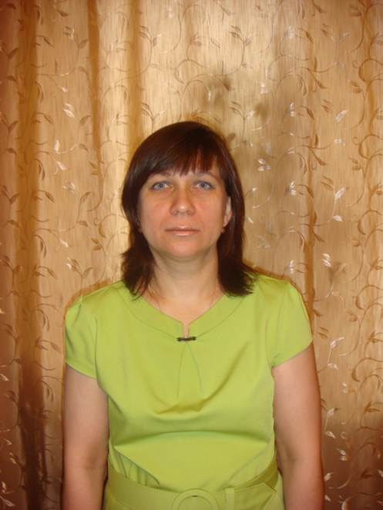
Министерство образования Республики Мордовия Портфолио Найдановой Светланы Анатольевны,
воспитателя МАДОУ «Детский сад № 18» г.о. Саранск

Slide 2
Дата рождения: 02.07.1974 год Профессиональное образование: высшее, окончила МГПИ им. М.Е.Евсевьева года по специальности «Педагогика и методика дошкольного образования». Регистрационный номер диплома: 463 Дата выдачи: 15.06.1998 года Стаж педагогической работы (по специальности): 19 лет Общий трудовой стаж: 28 лет Наличие квалификационной категории: первая Дата последней аттестации: 20.02.2017 год

Slide 3
Представление педагогического опыта
Тема: «Развитие речи детей младшего дошкольного возраста через устное народное творчество»
https://ds18sar.schoolrm.ru/sveden/employees/9990/190462/?bitrix_include_areas=Y&clear_cache=Y

Slide 4
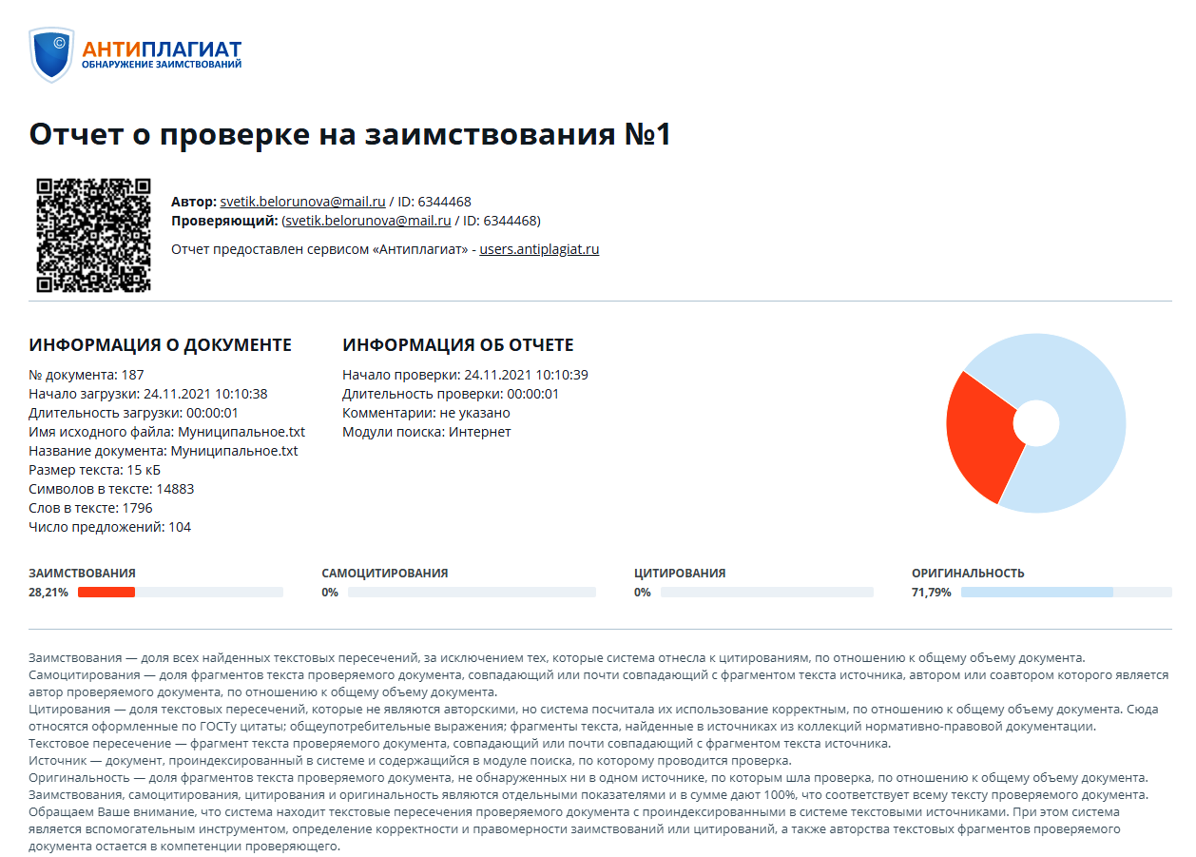

Slide 5
1. Участие в инновационной (экспериментальной) деятельности

Slide 6
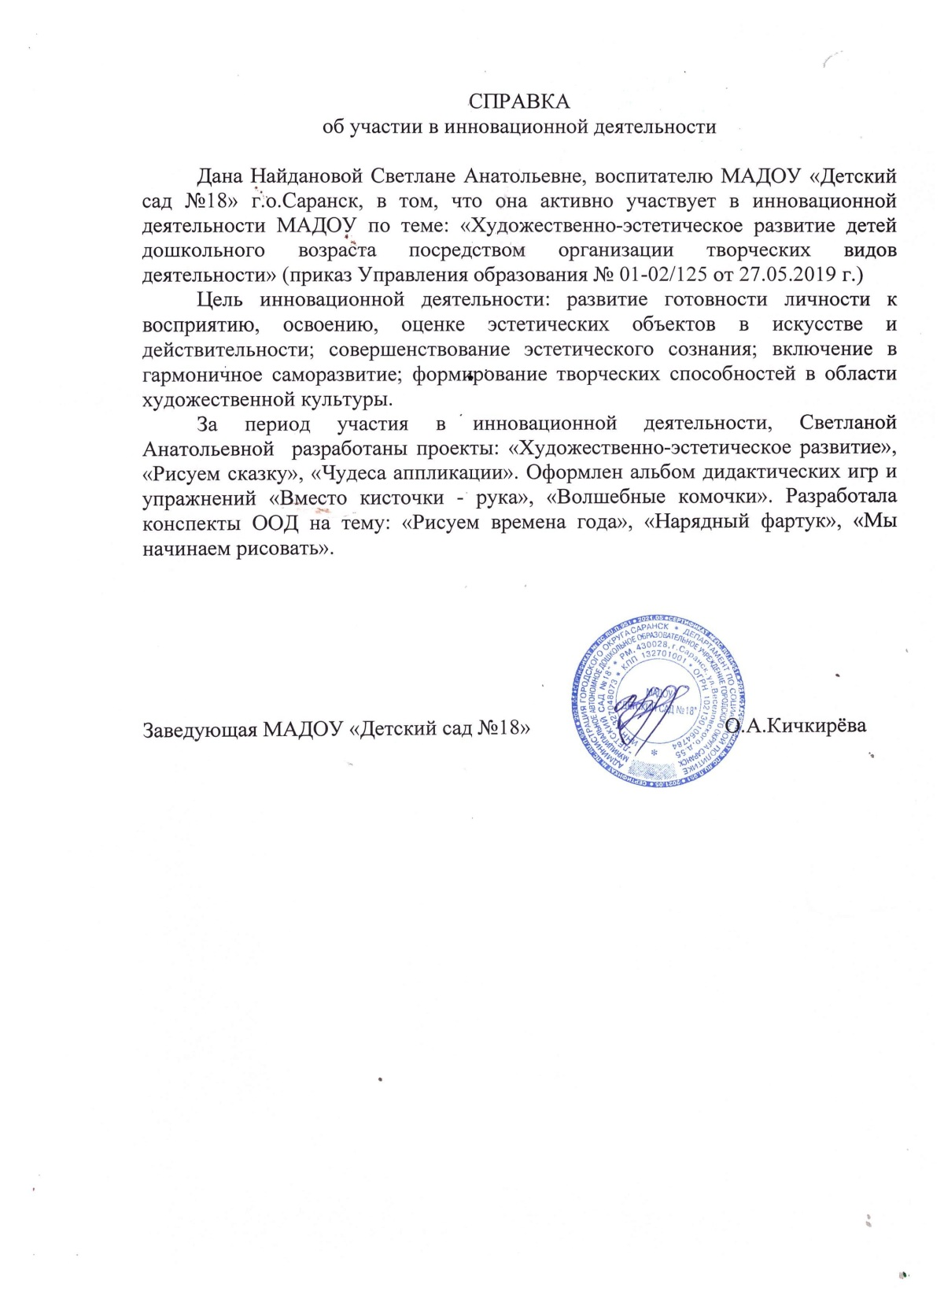

Slide 7
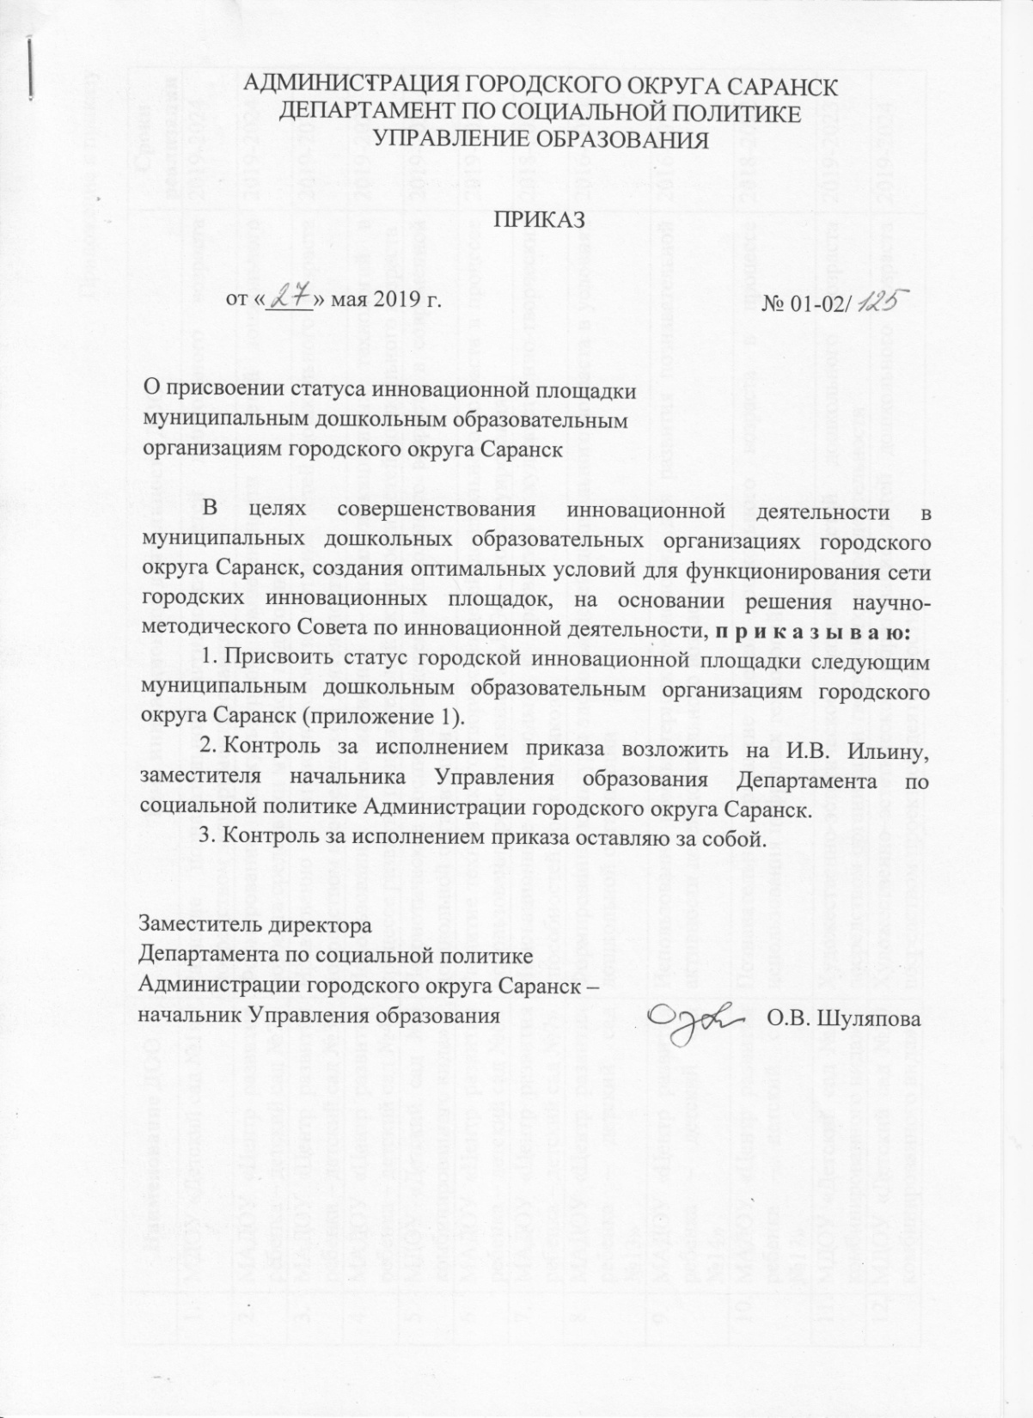

Slide 9
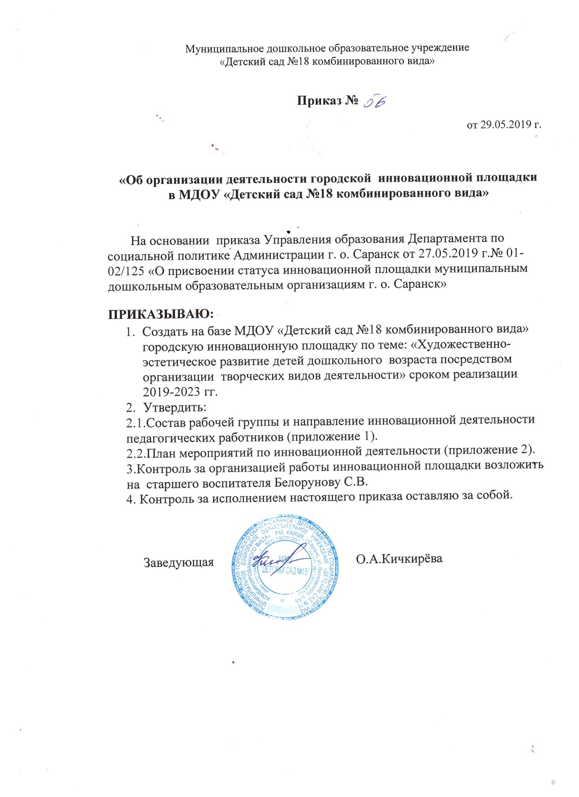
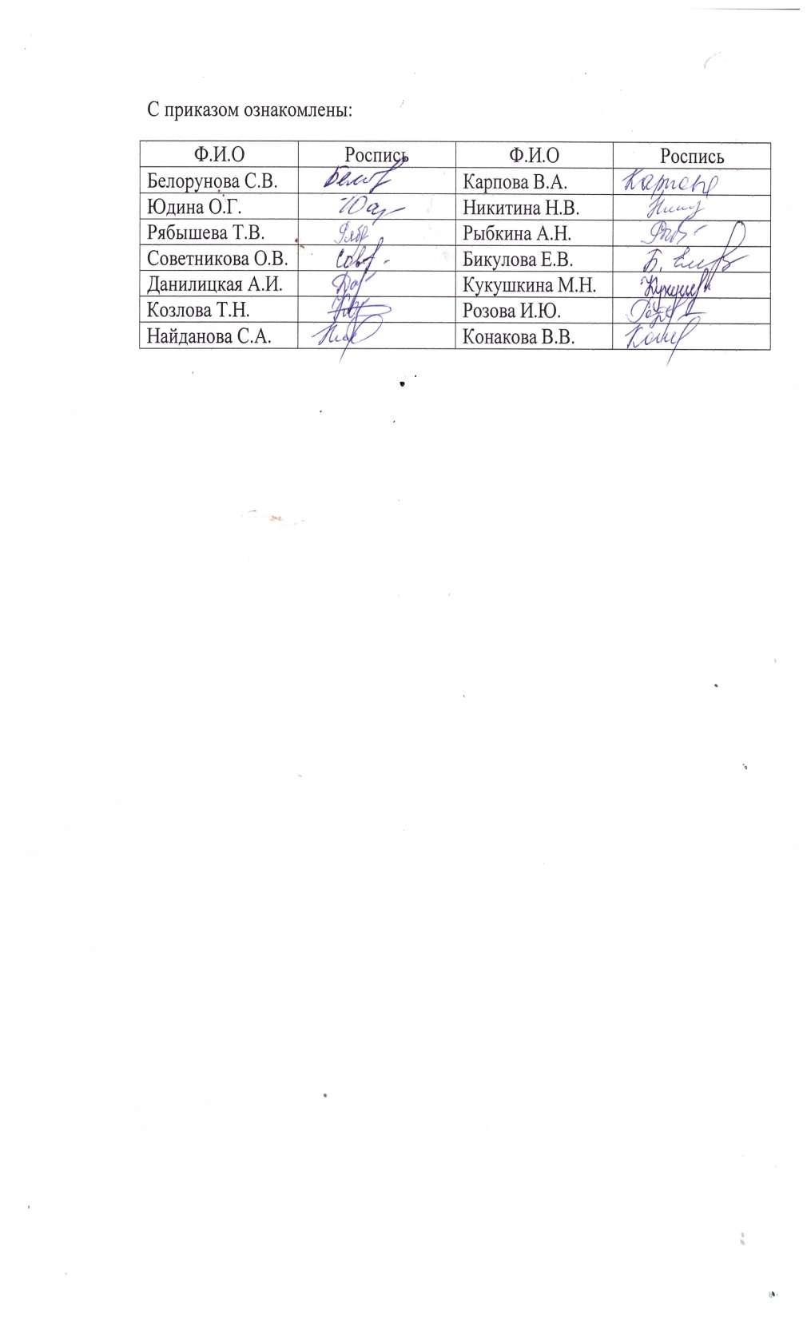

Slide 10
2.Наставничество

Slide 11
3. Наличие публикаций

Slide 12
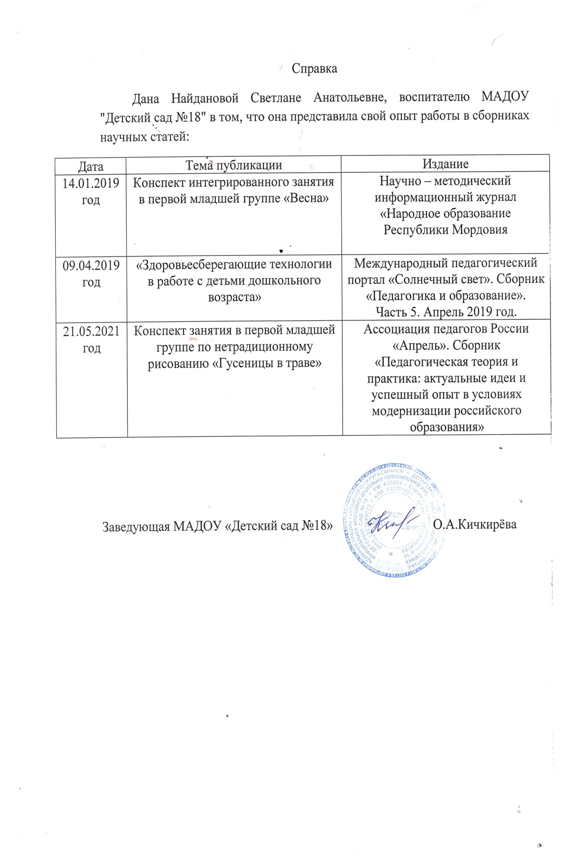
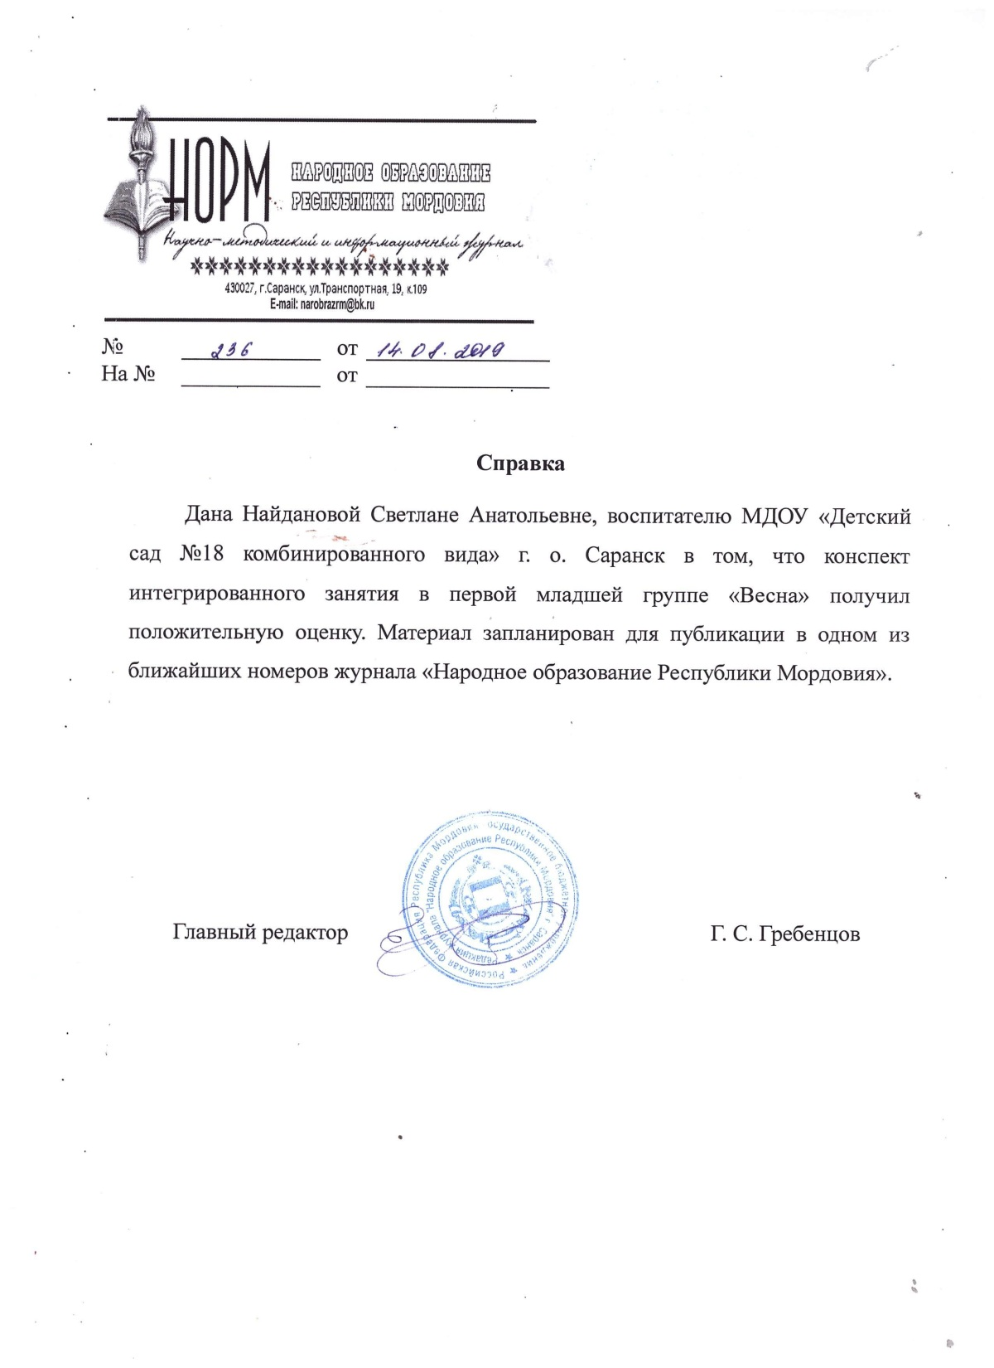

Slide 14
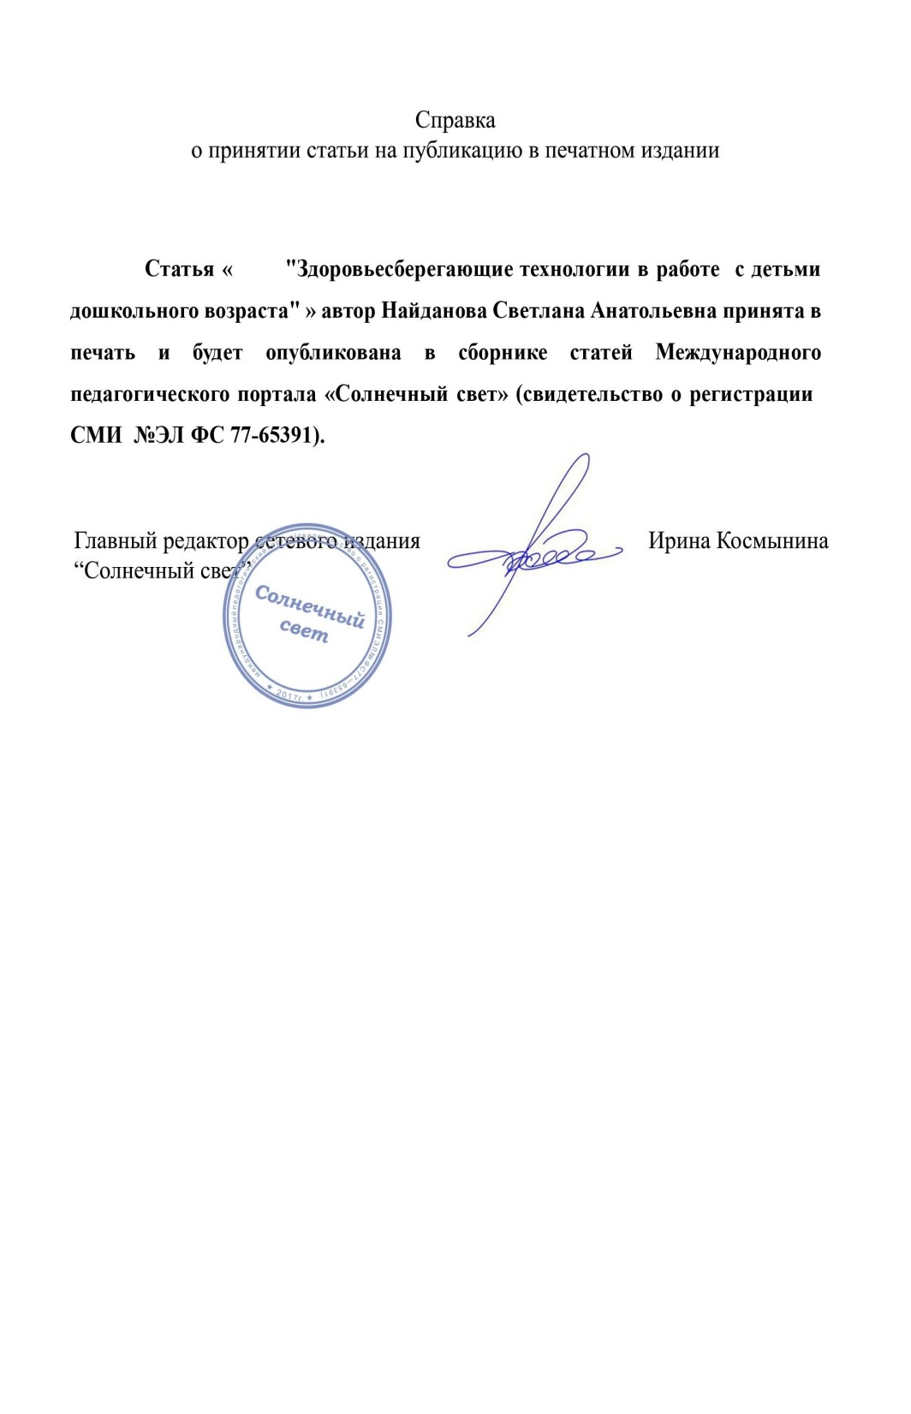

Slide 15
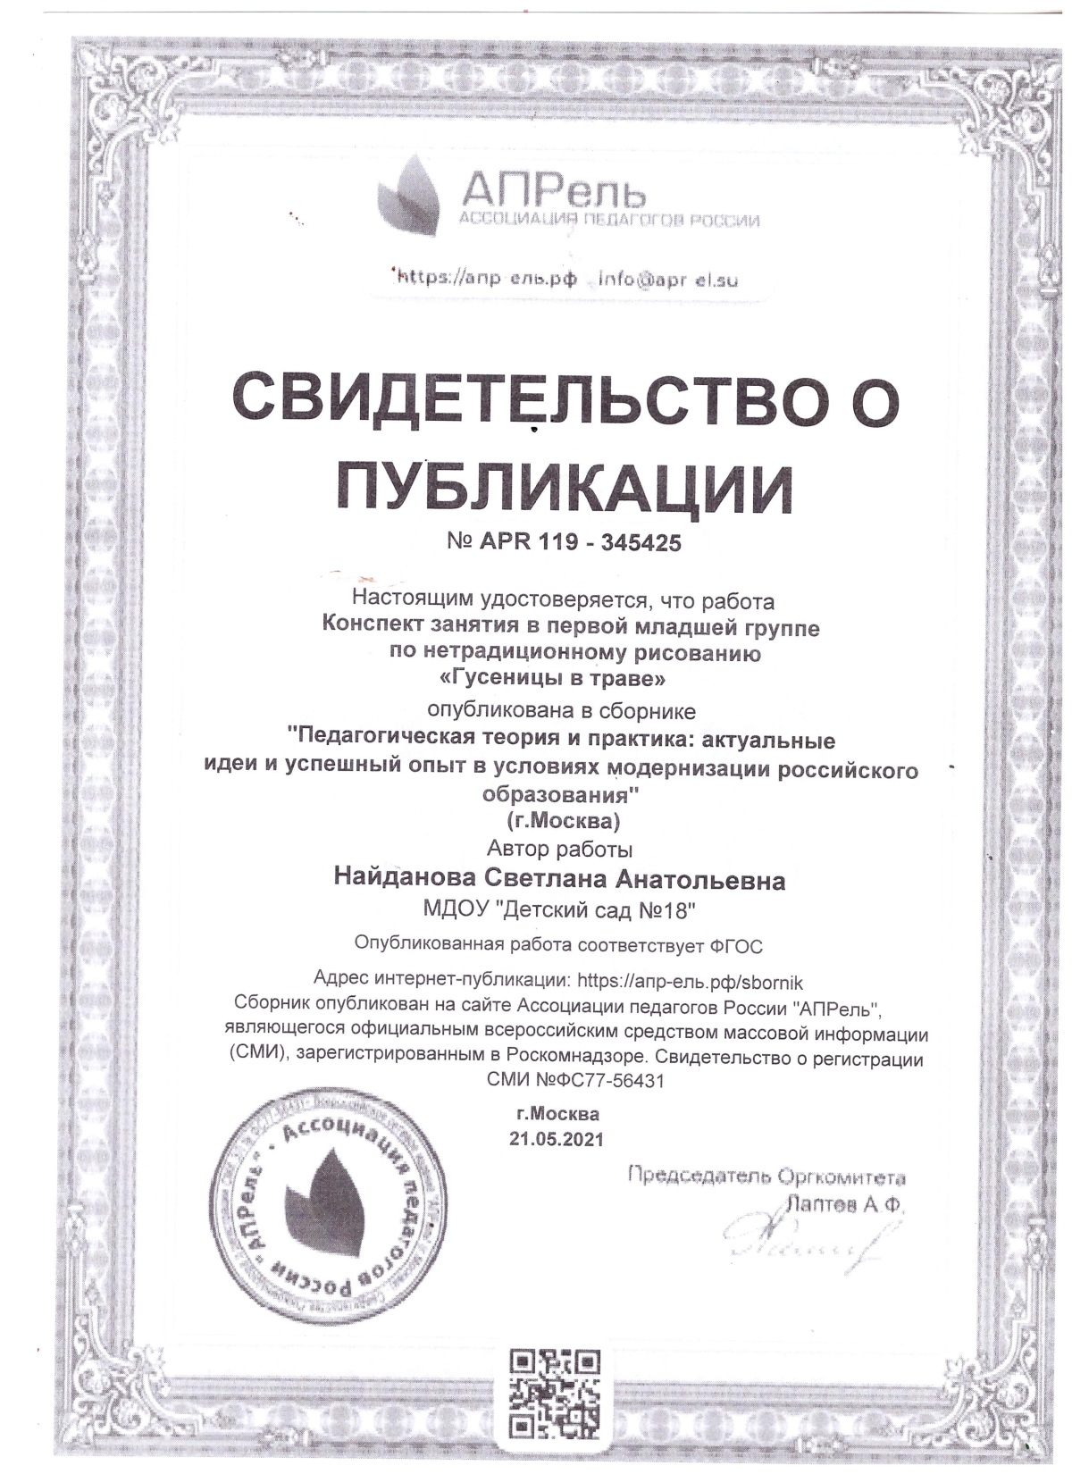

Slide 16
4. Результаты участия воспитанников в конкурсах, выставках, турнирах, соревнованиях, акциях, фестивалях

Slide 17
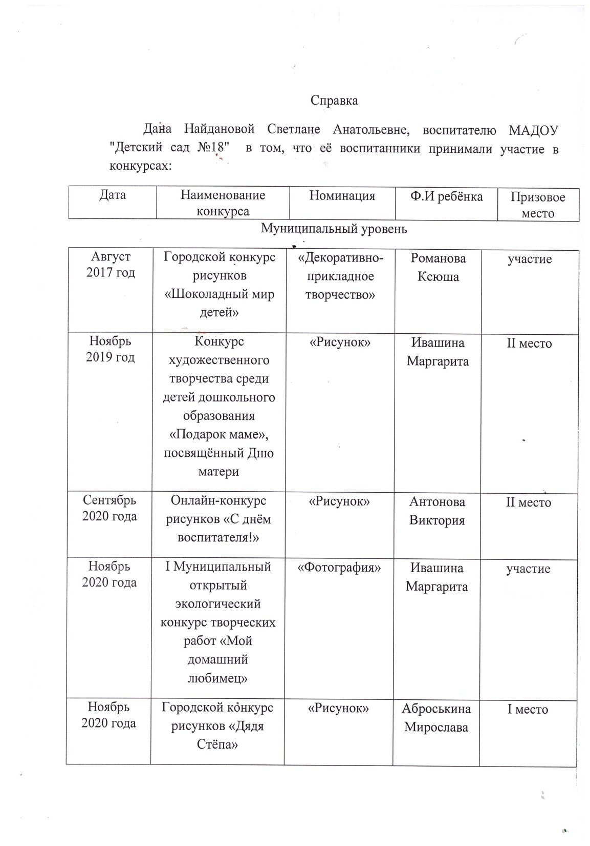
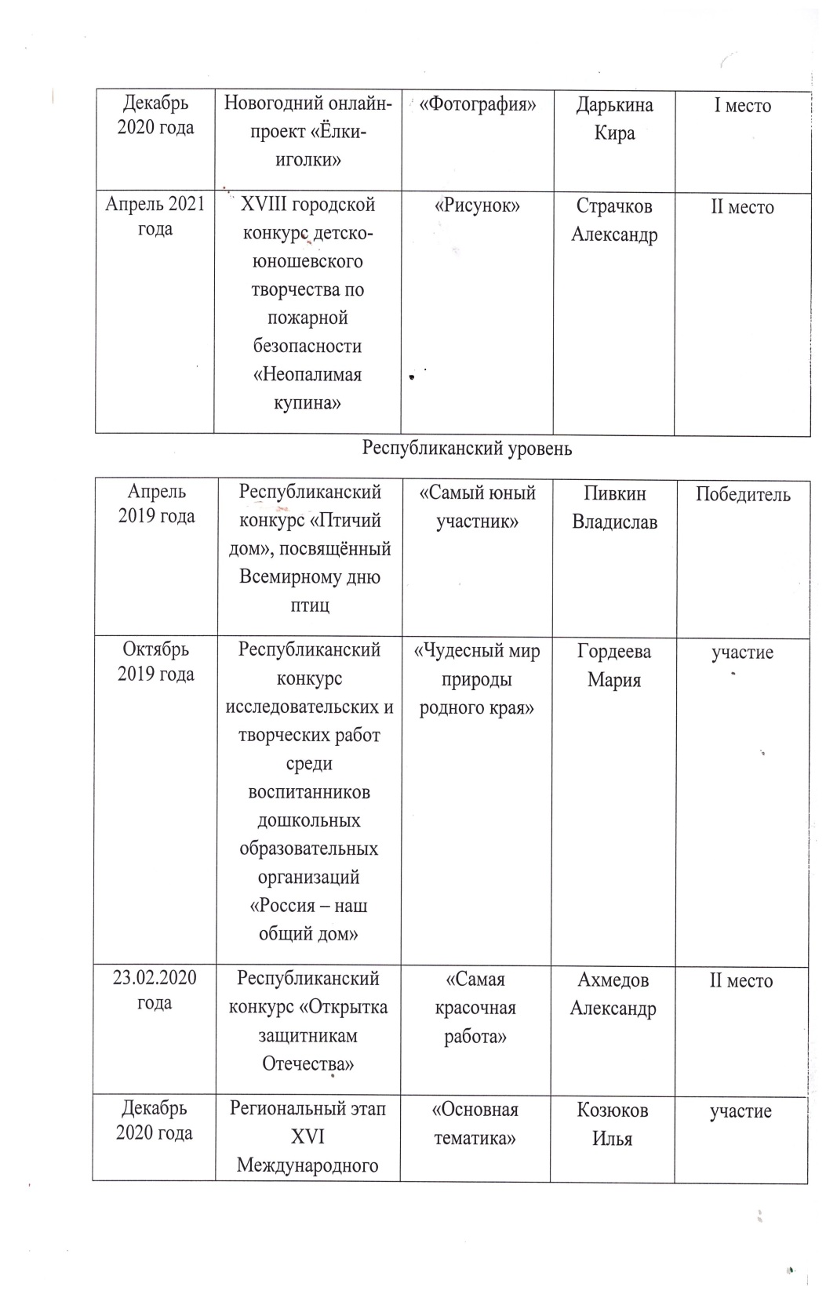

Slide 18
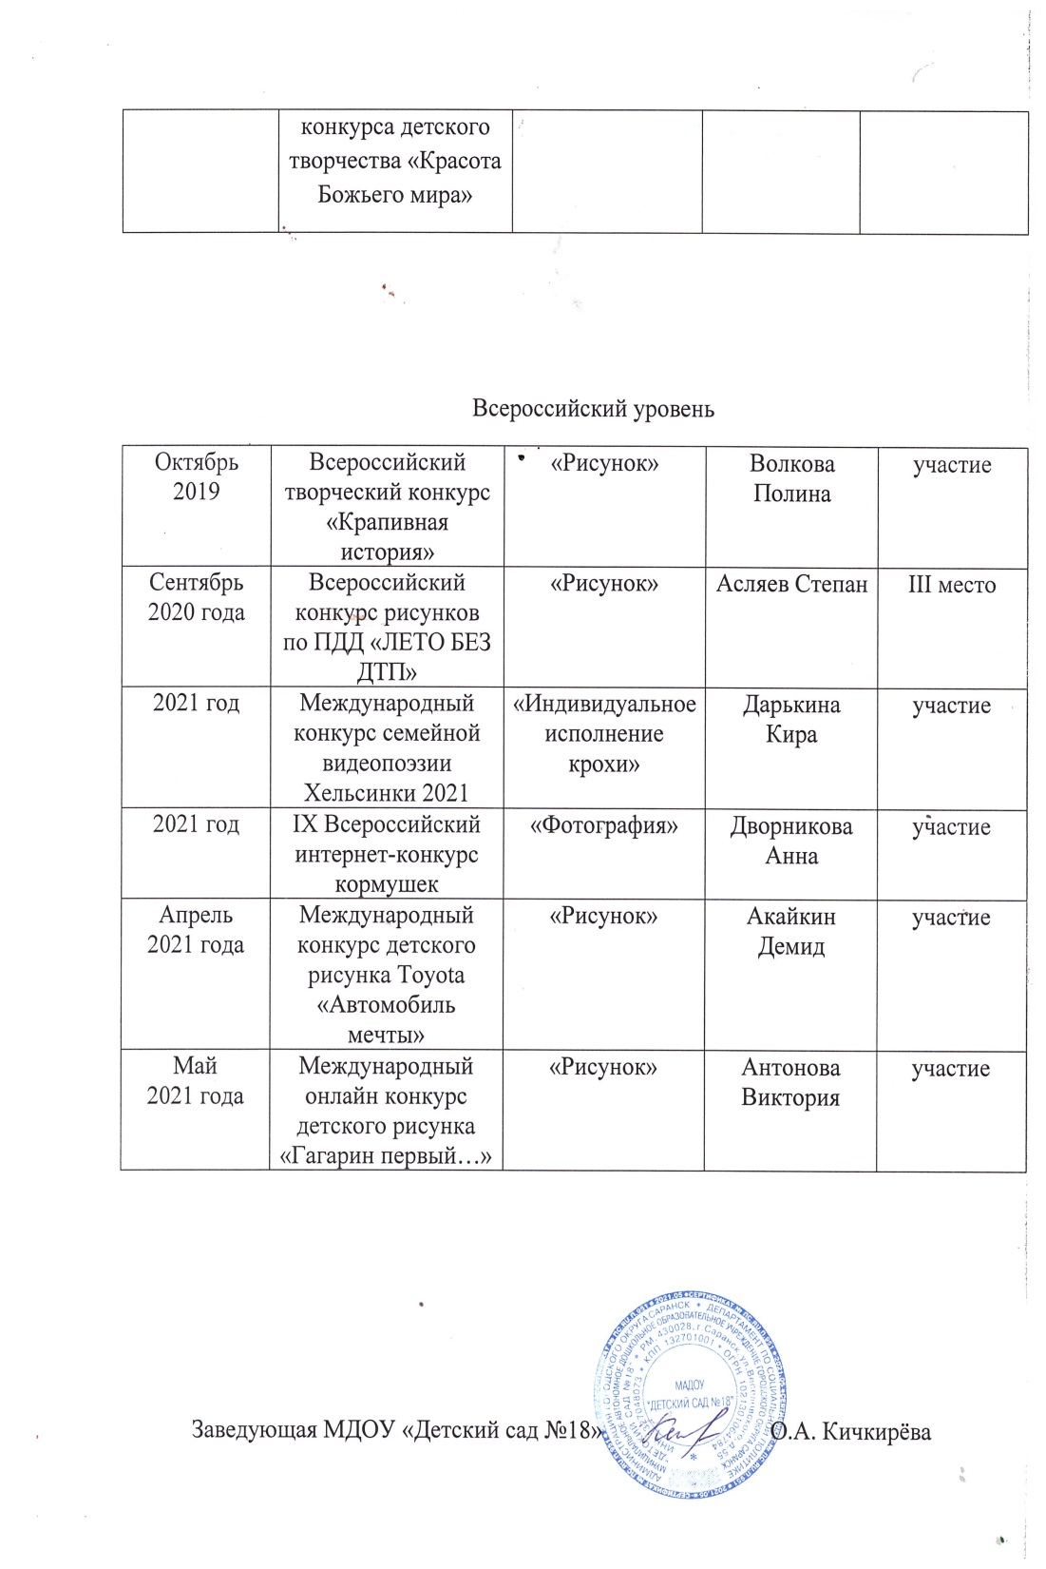
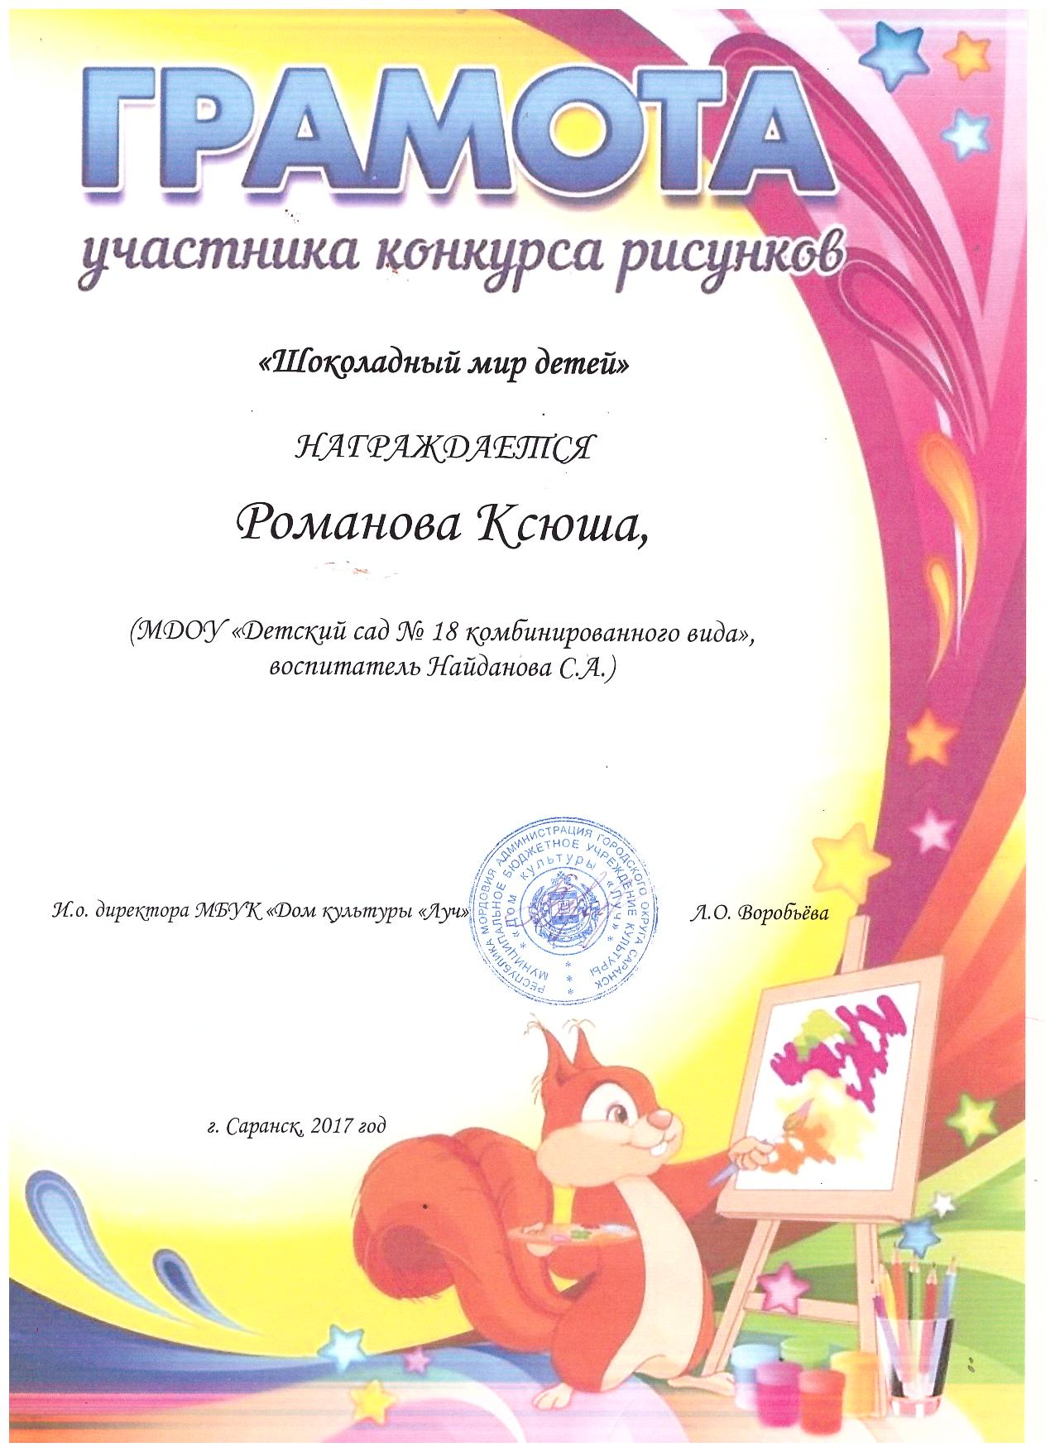

Slide 21
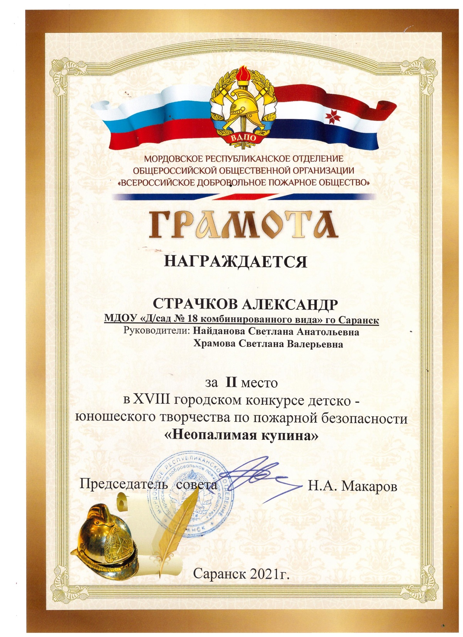

Slide 22
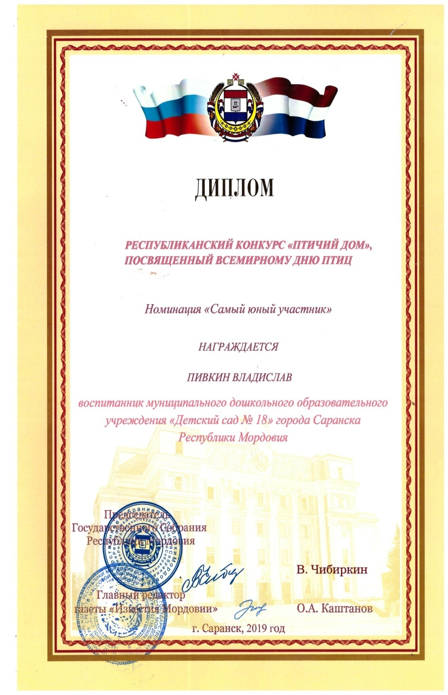

Slide 23
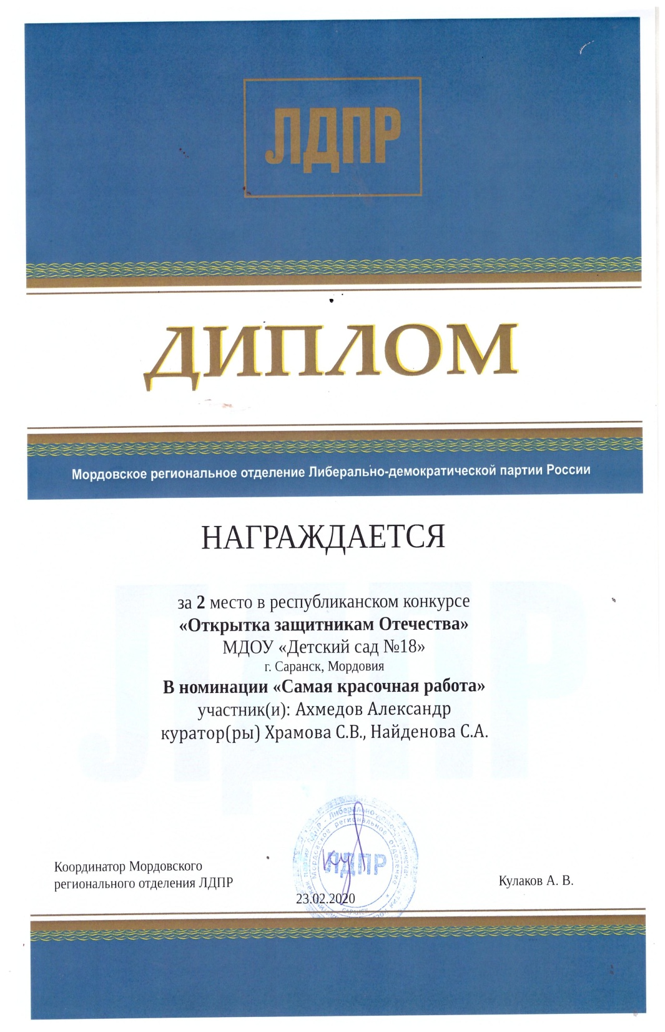

Slide 24
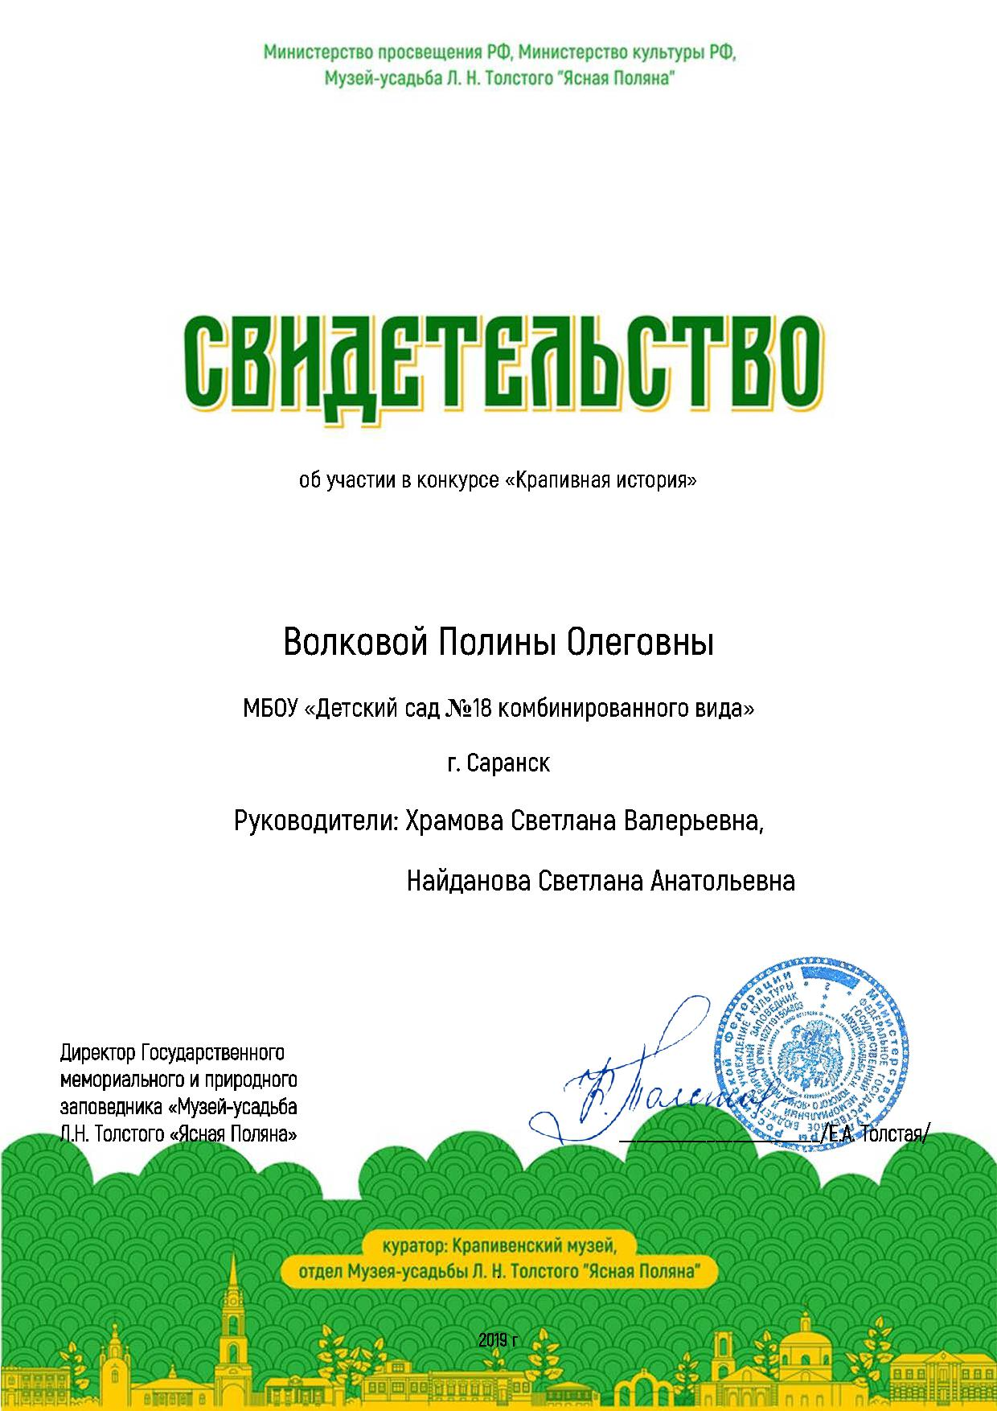

Slide 26
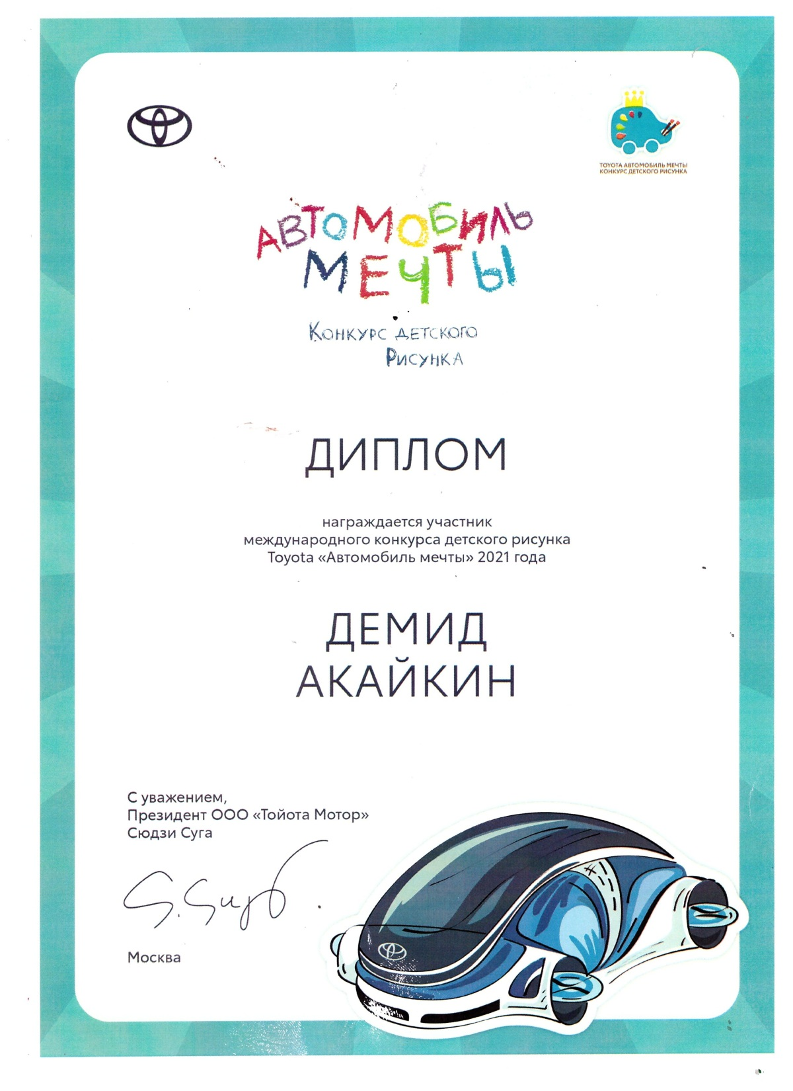

Slide 27
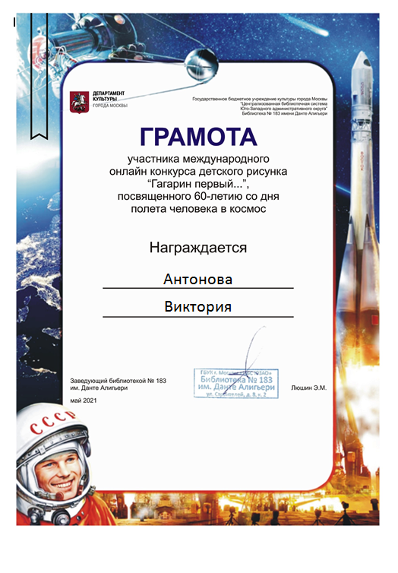

Slide 28
5.Наличие авторских программ, методических пособий

Slide 29
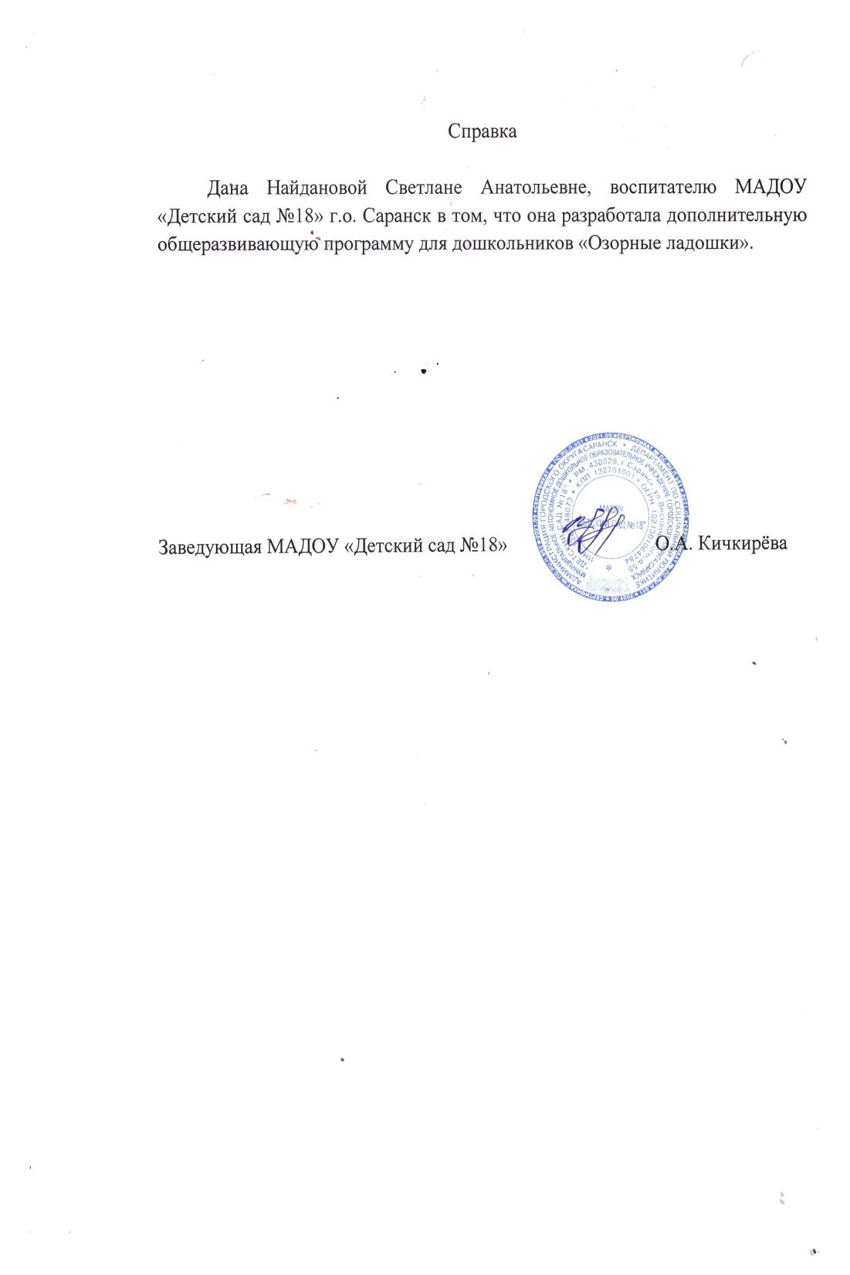
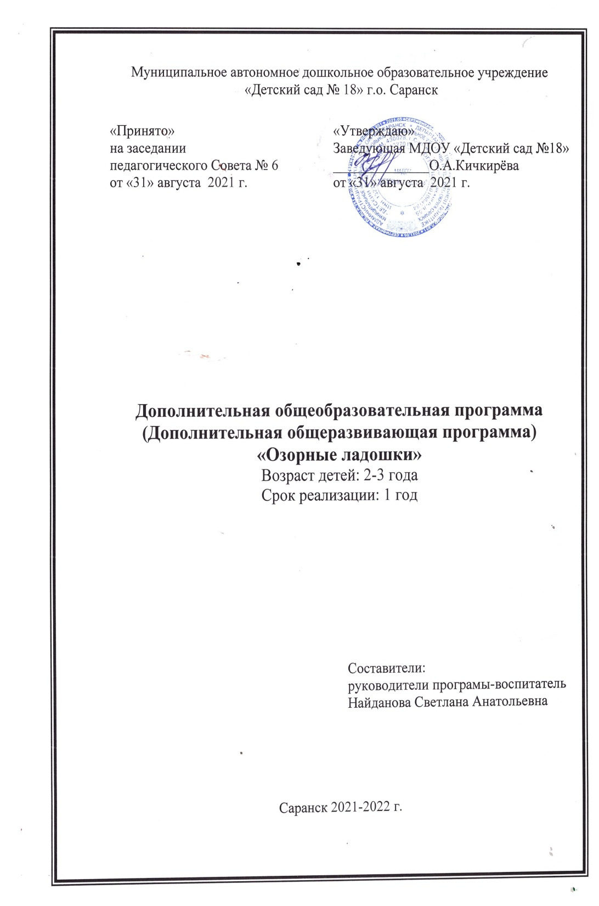

Slide 30
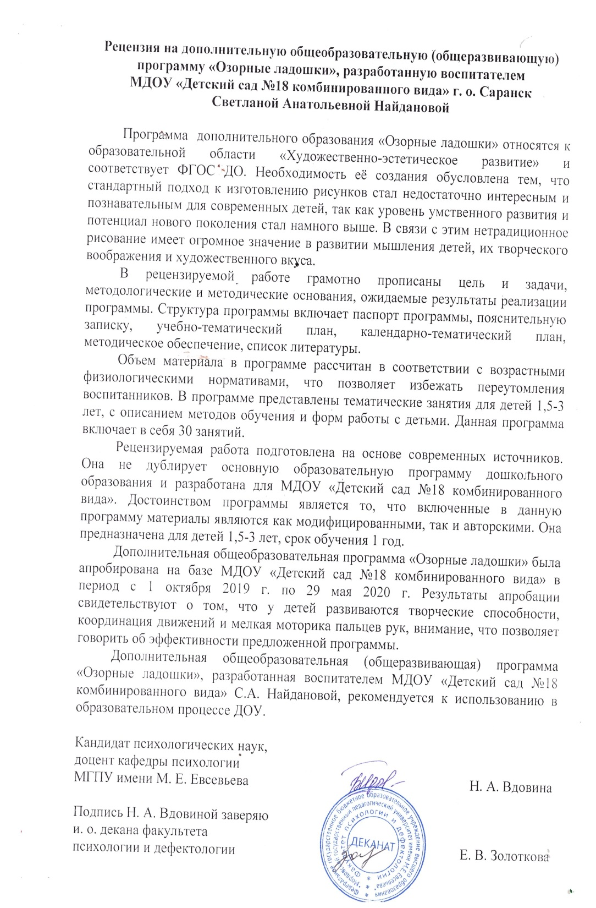
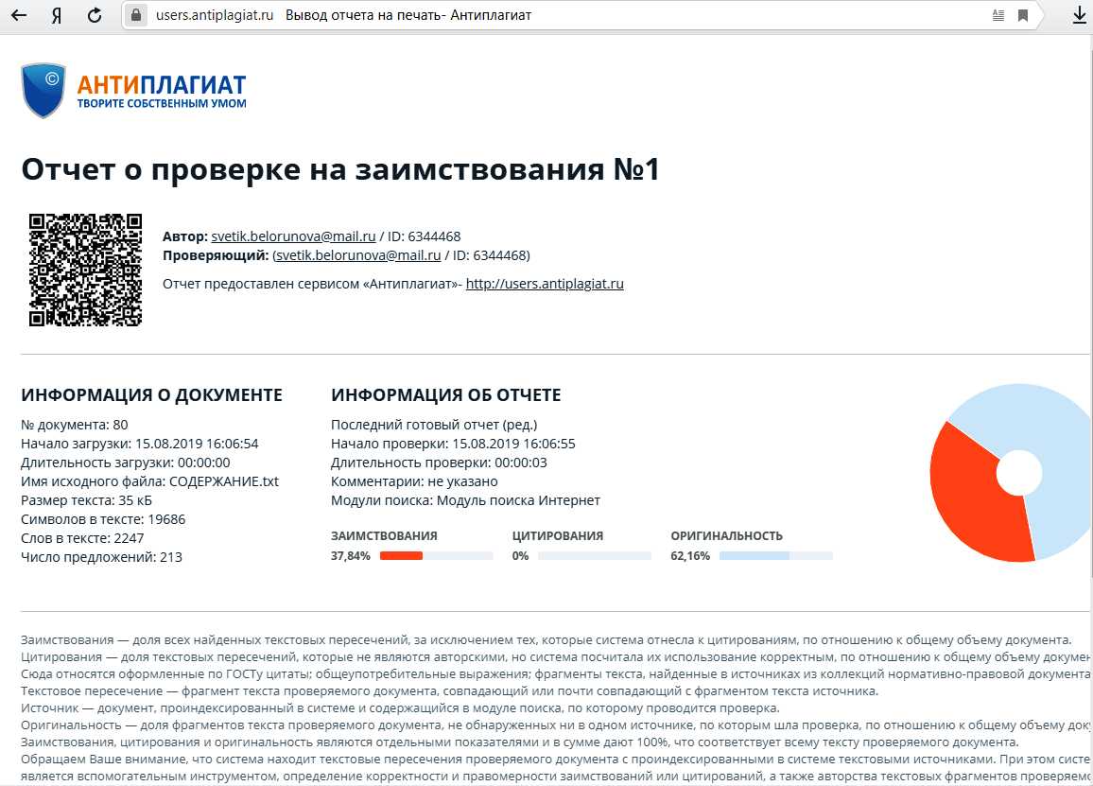
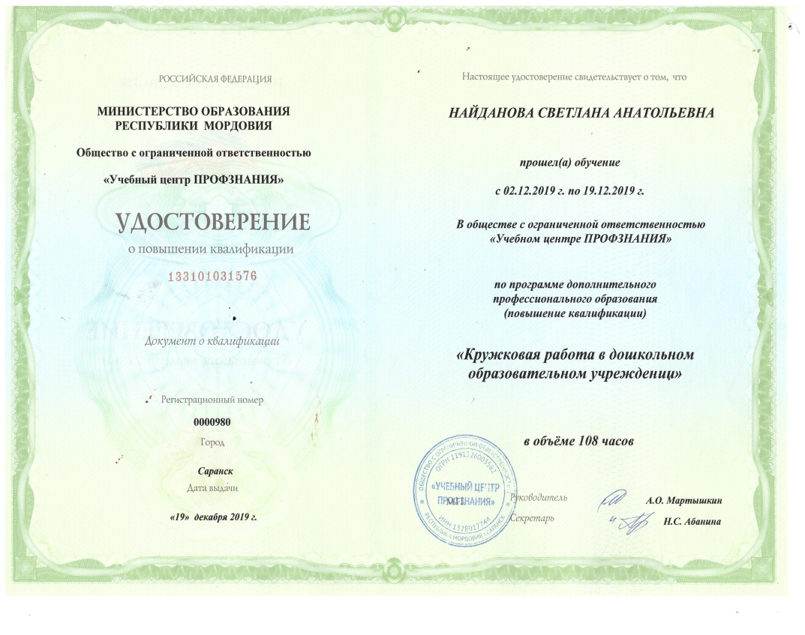

Slide 31
6. Выступления на научно-практических конференциях, педагогических чтениях, семинарах, секциях, форумах, радиопередачах

Slide 32
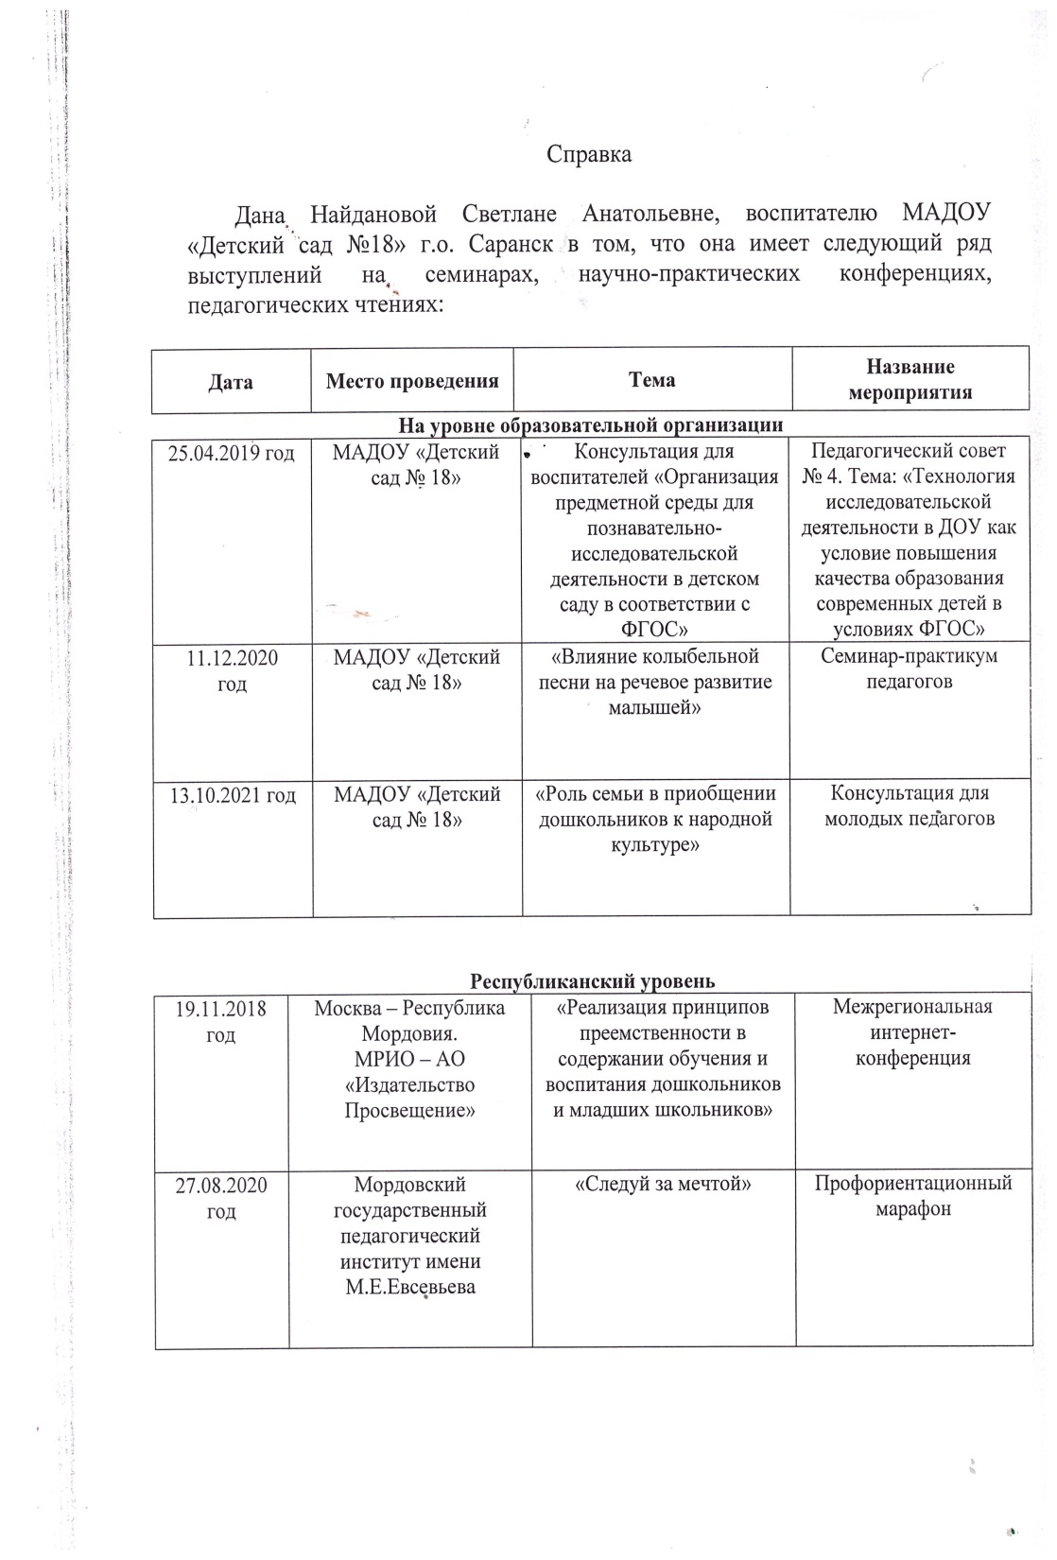
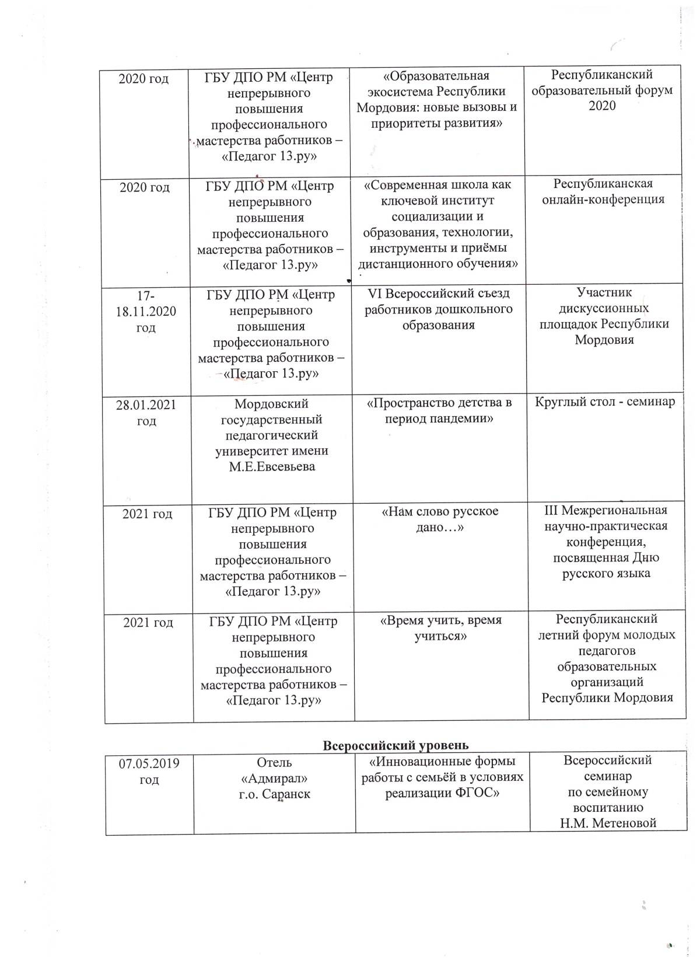

Slide 33
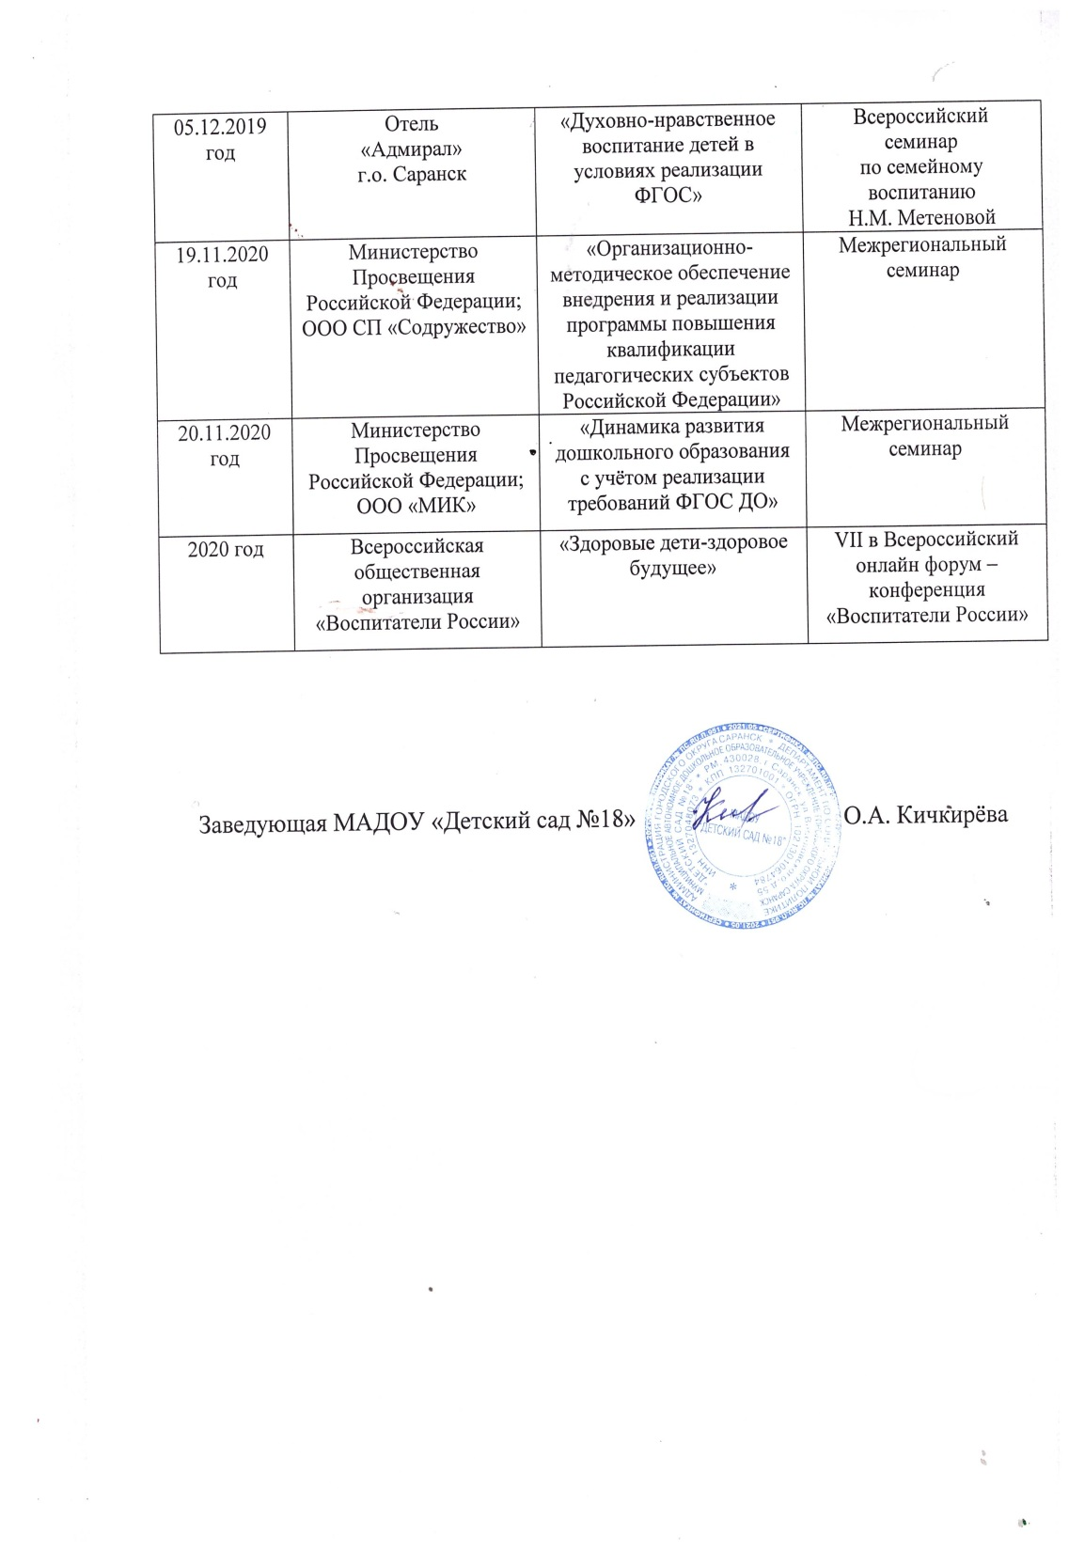
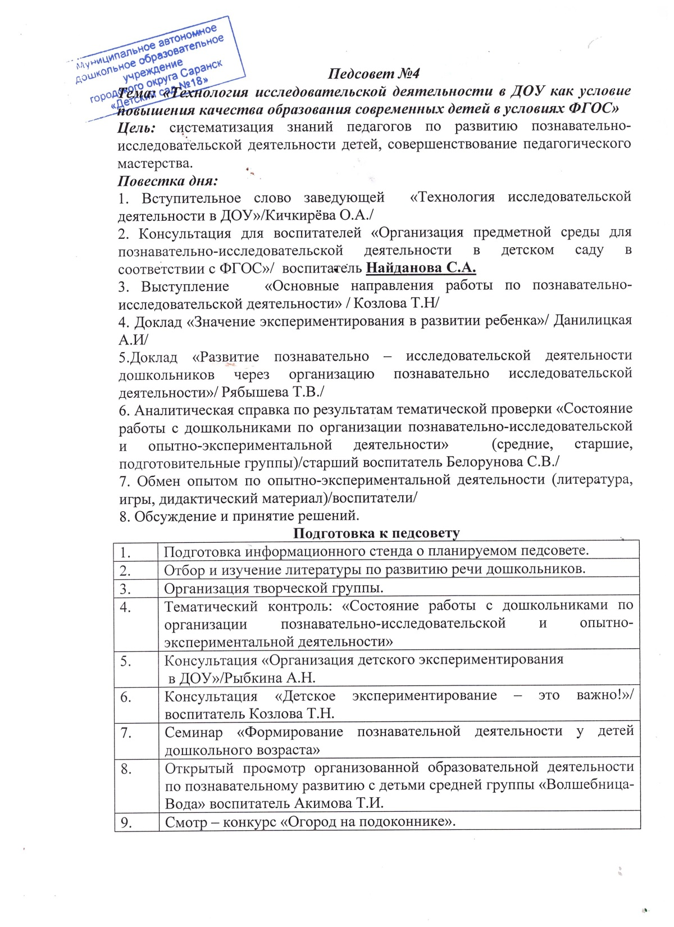

Slide 34
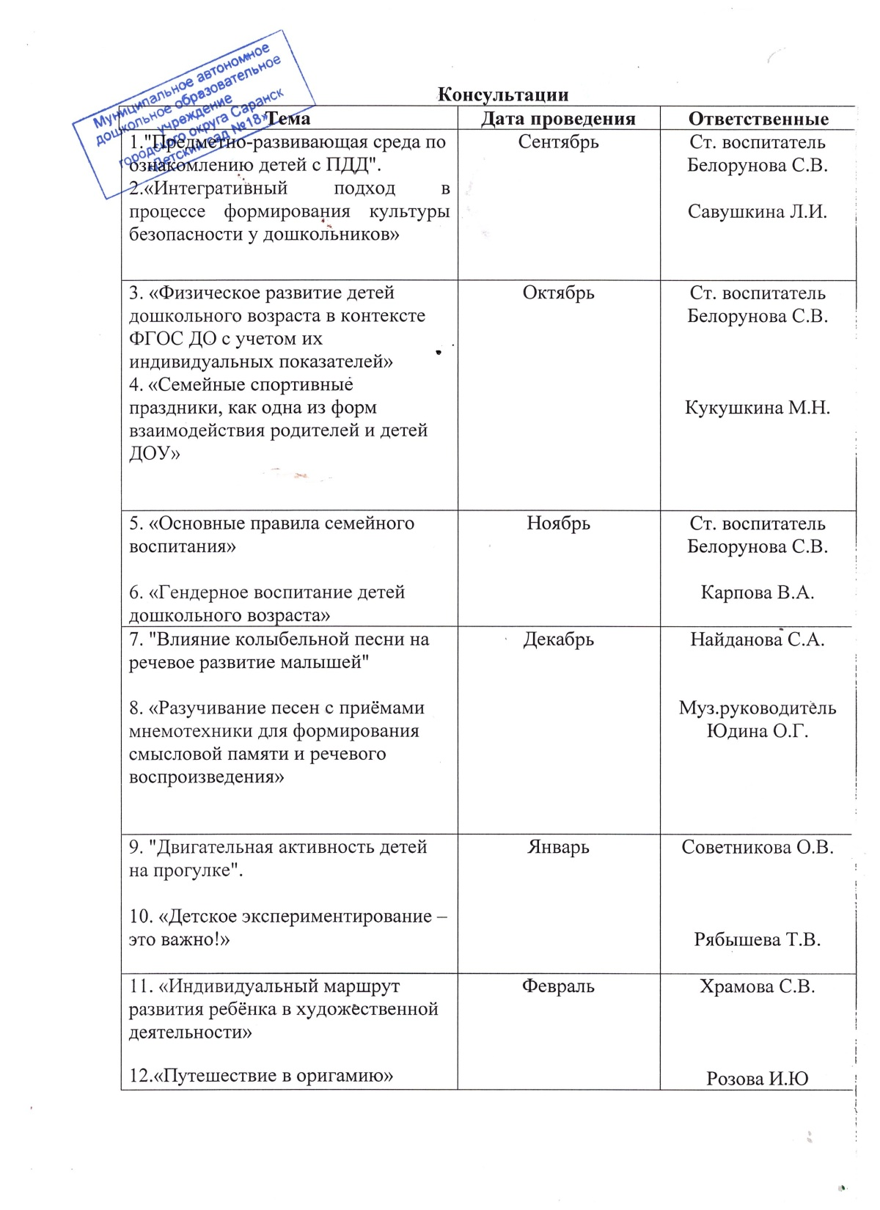
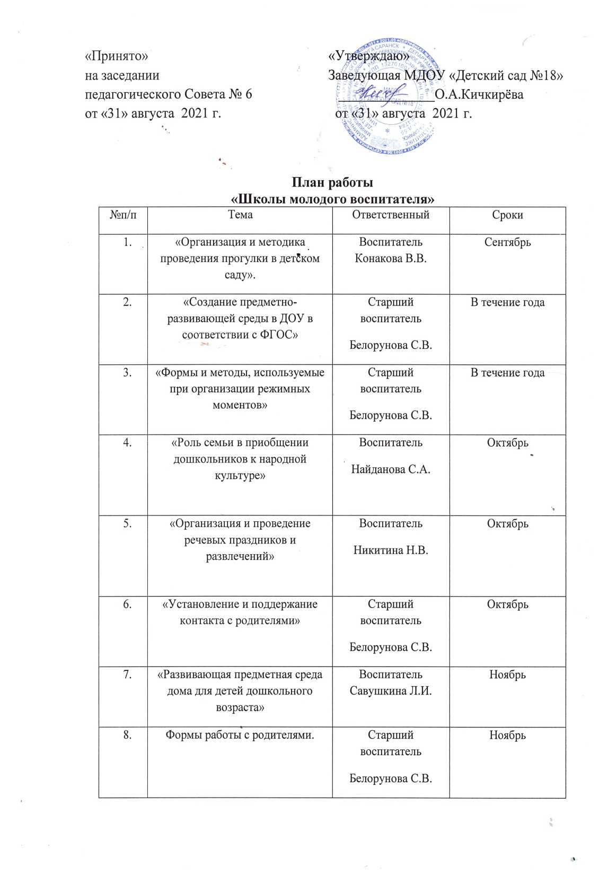

Slide 35
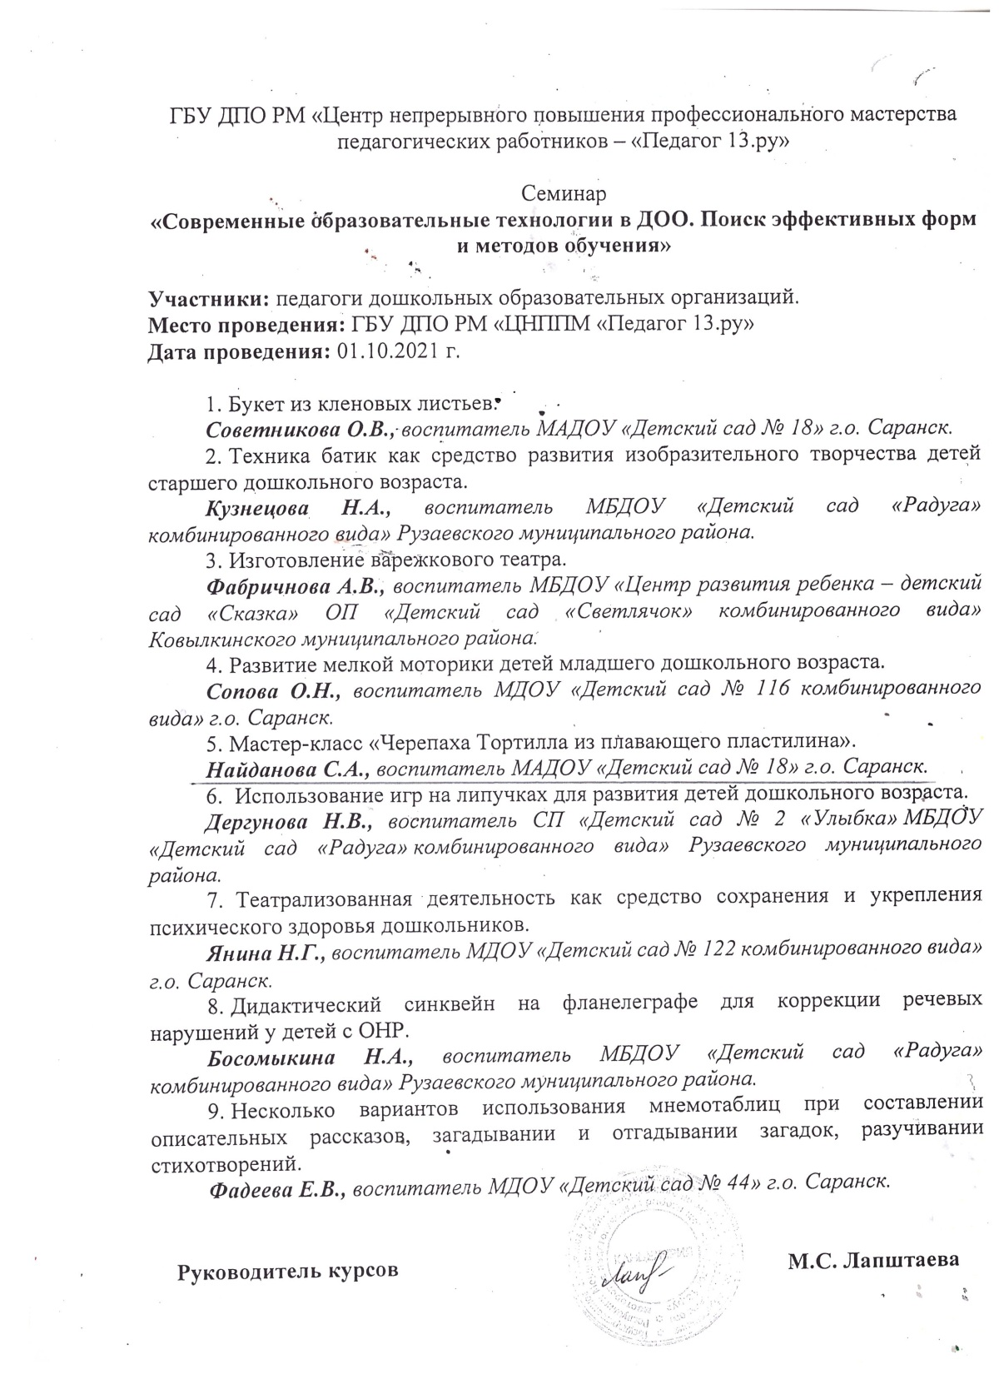

Slide 41
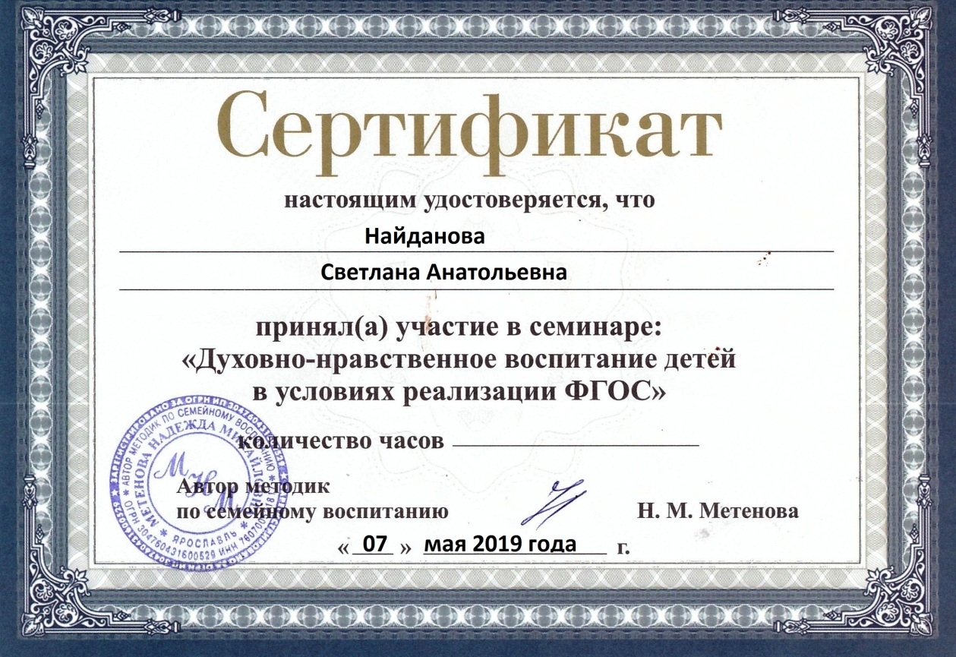
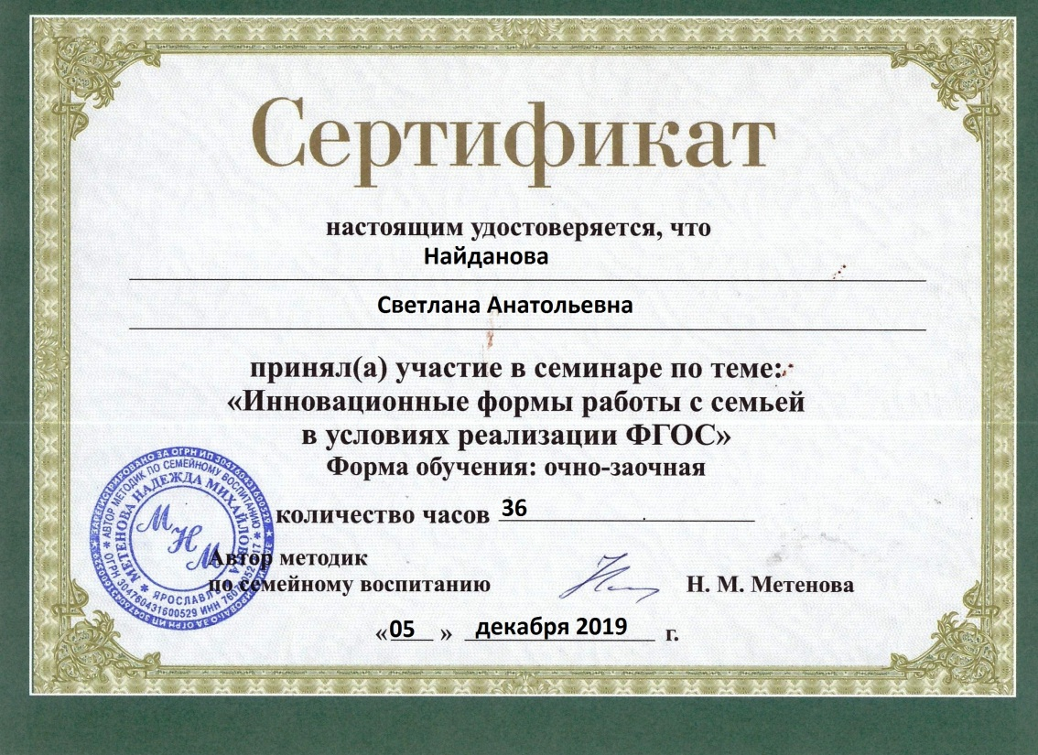

Slide 42
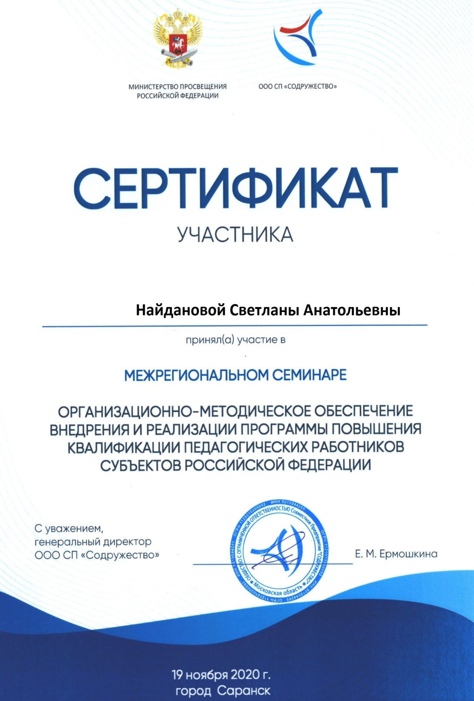

Slide 44
7. Проведение открытых занятий, мастер - классов, мероприятий

Slide 45
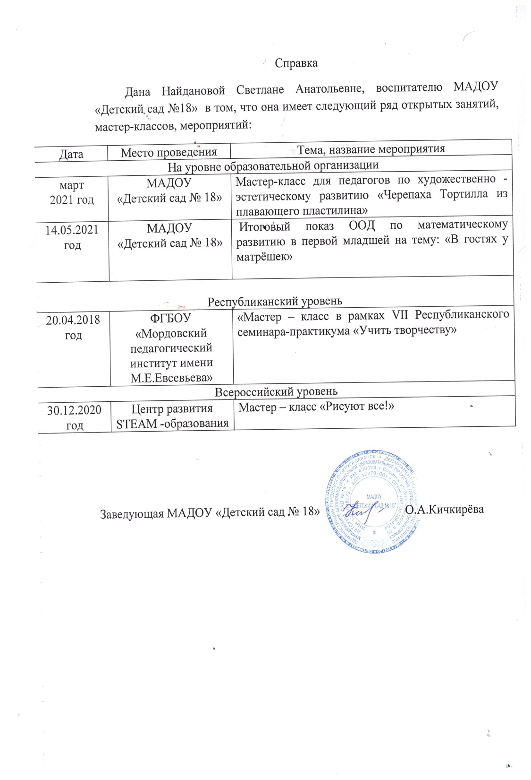
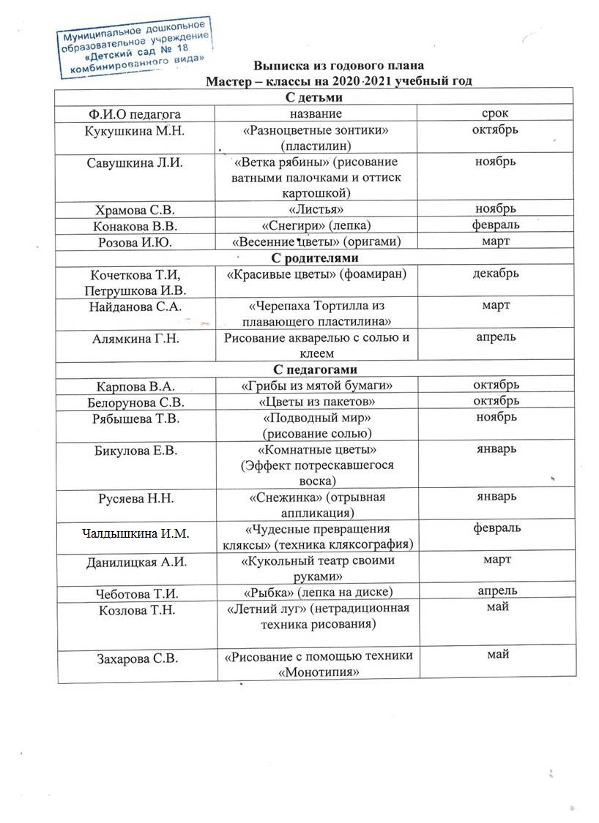

Slide 46
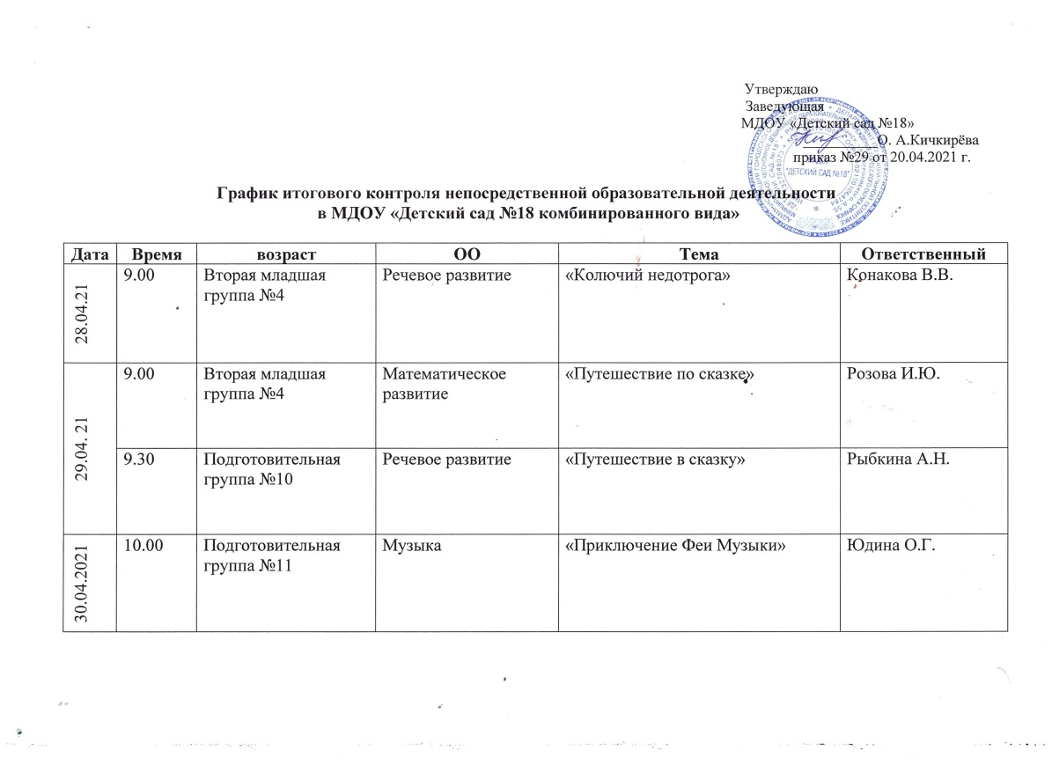
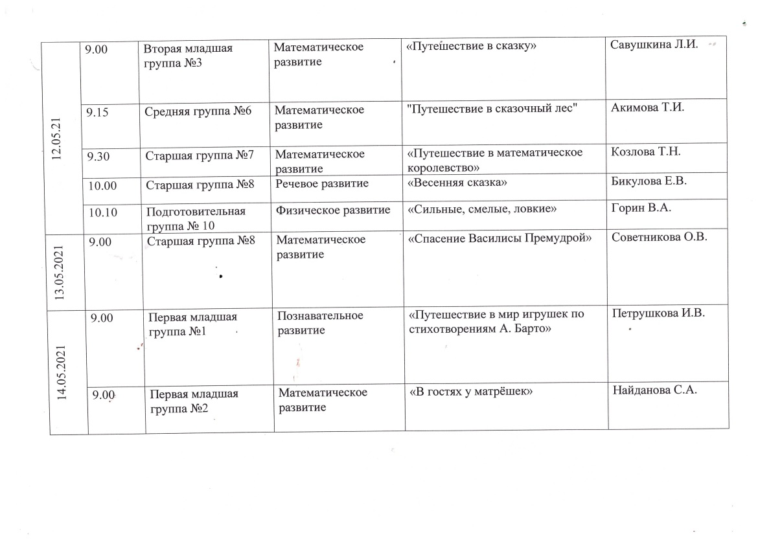

Slide 47
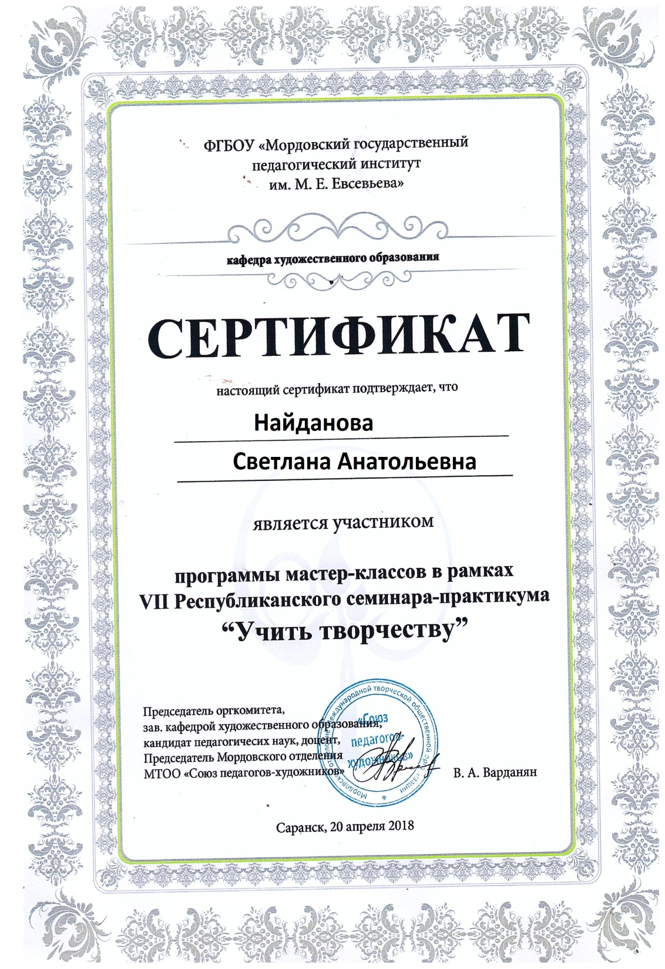
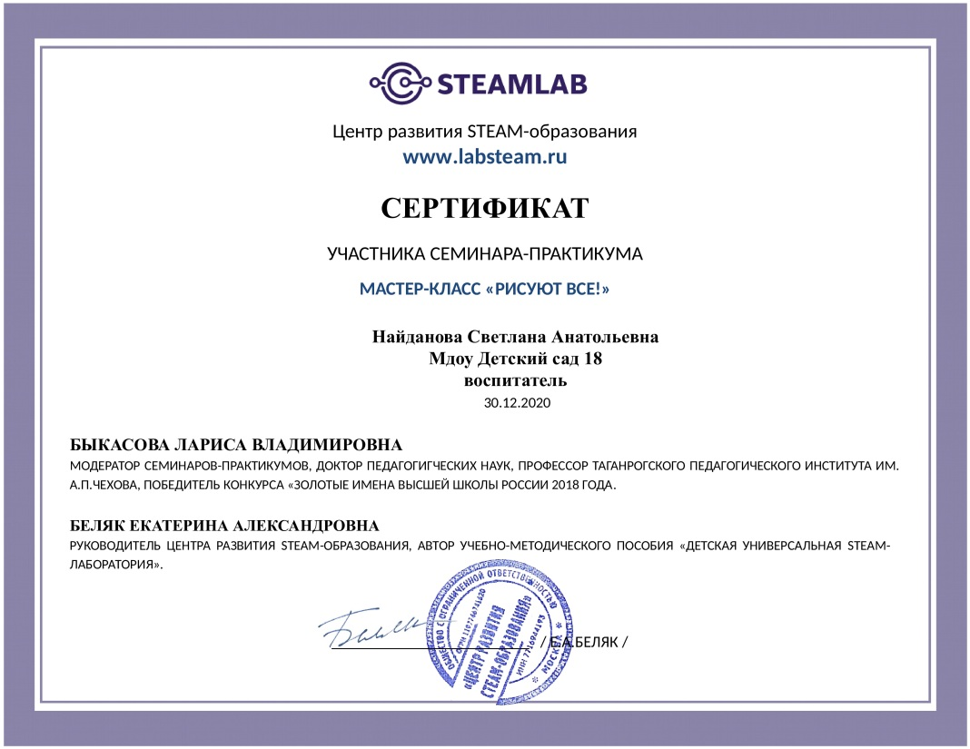

Slide 48
8.Экспертная деятельность

Slide 49
9. Общественная активность педагога

Slide 50
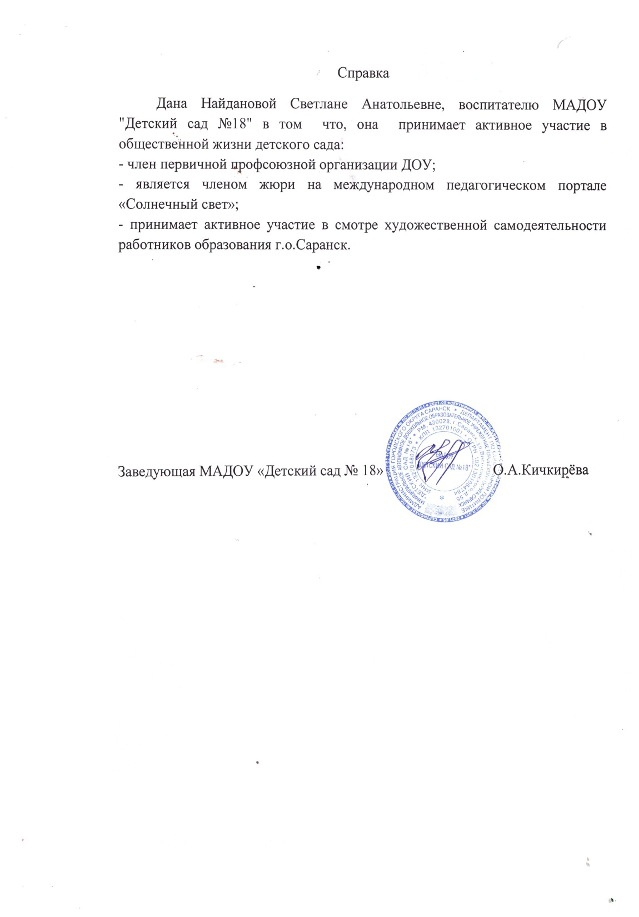

Slide 51
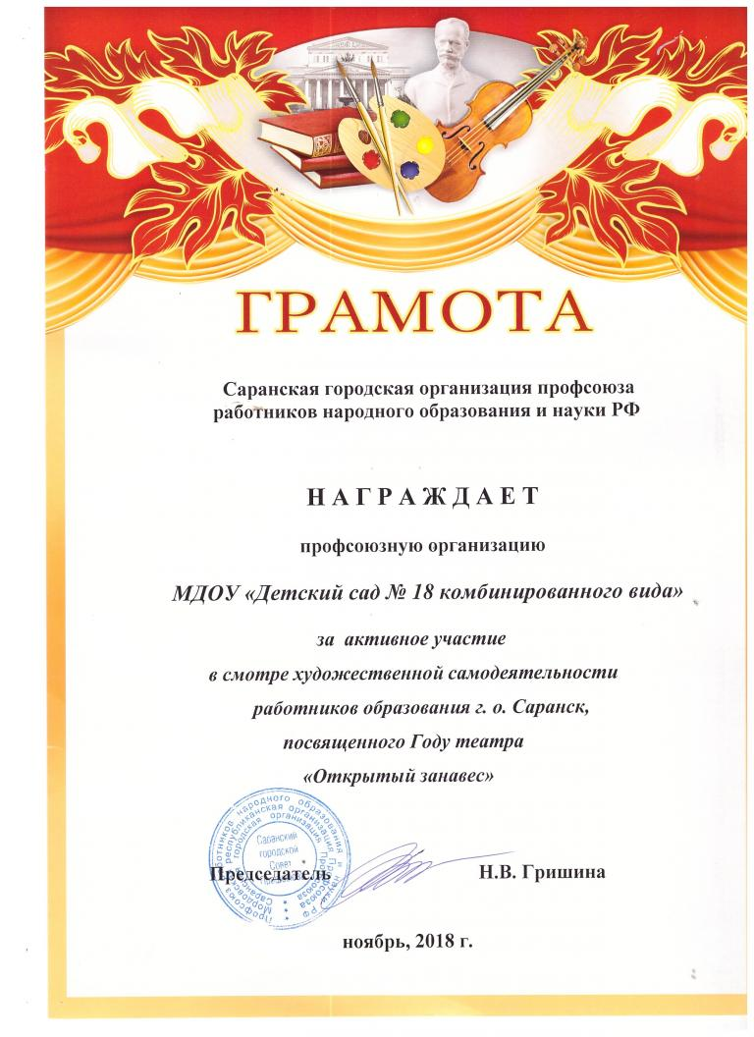
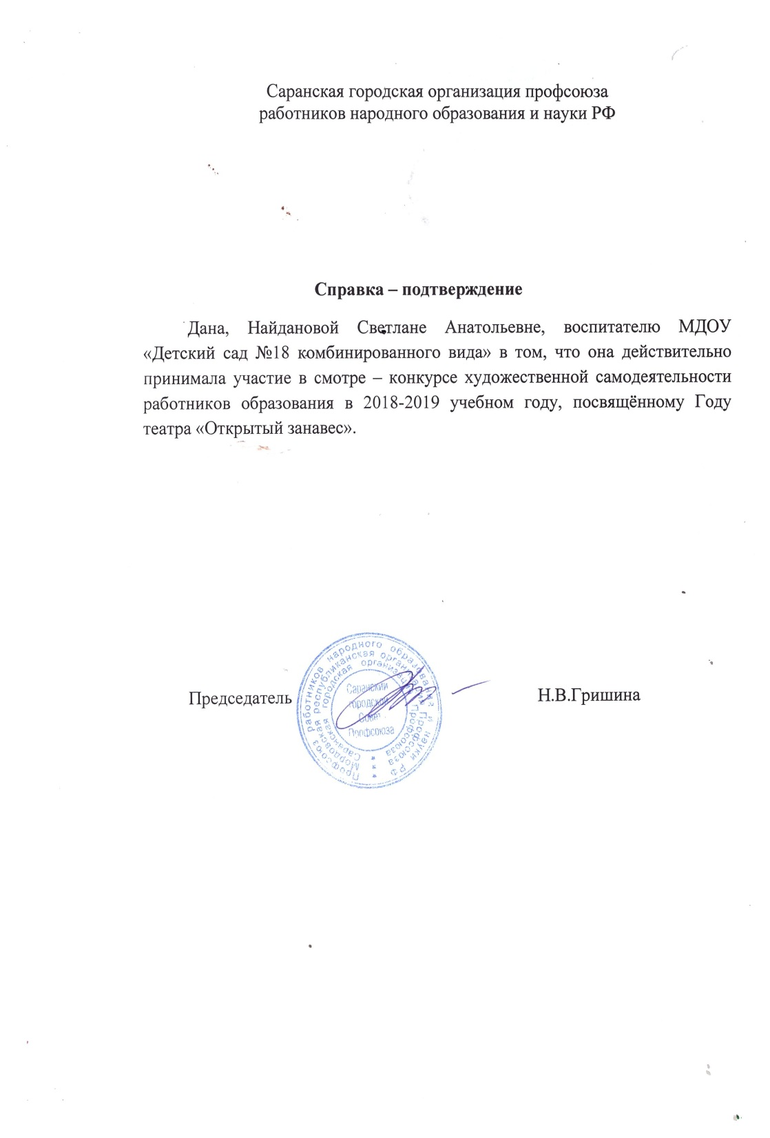

Slide 52
10.Позитивные результаты работы с воспитанниками

Slide 53
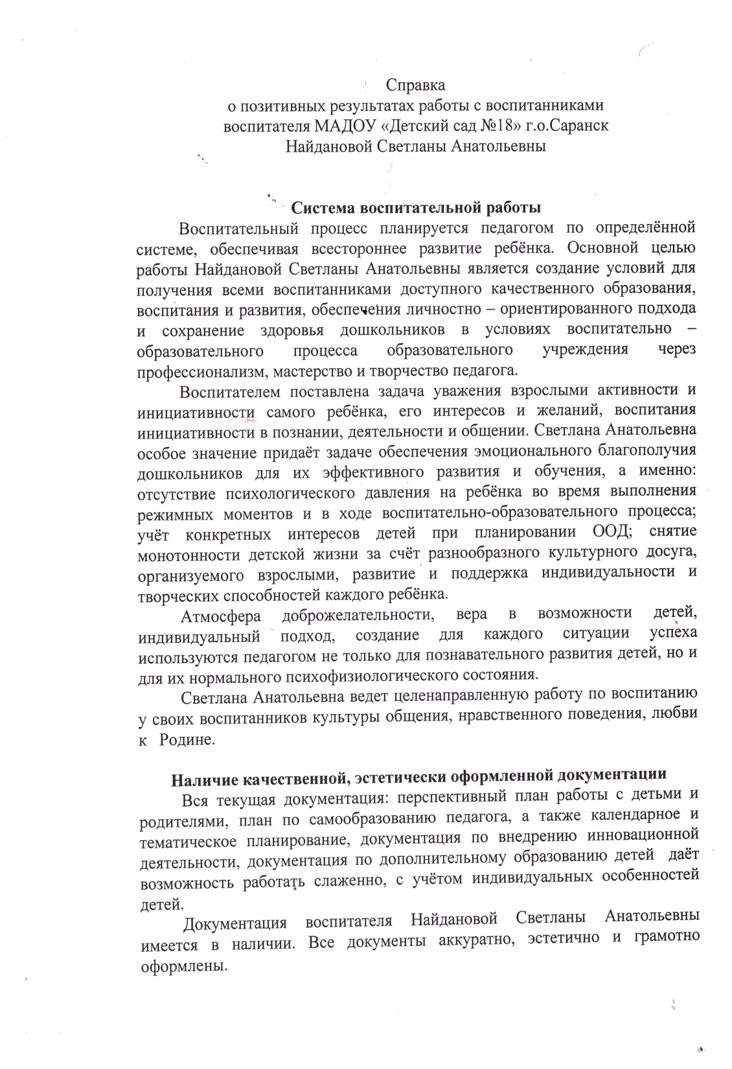
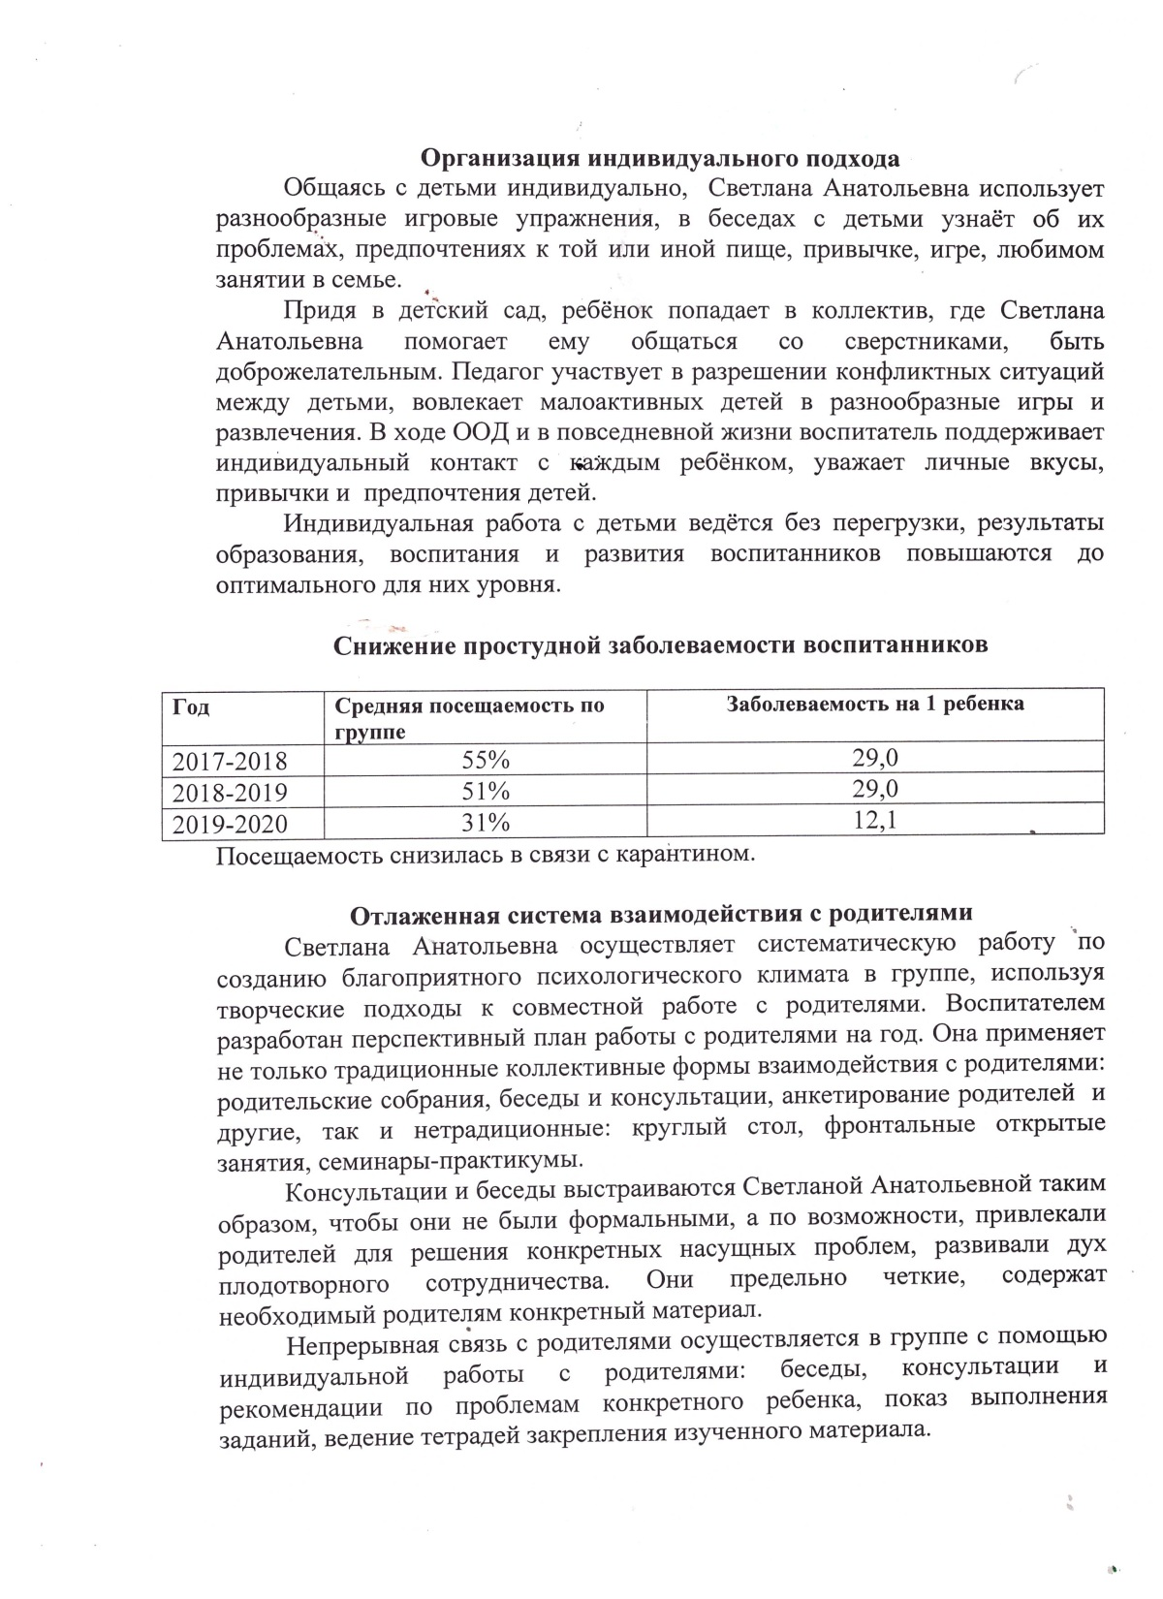

Slide 54
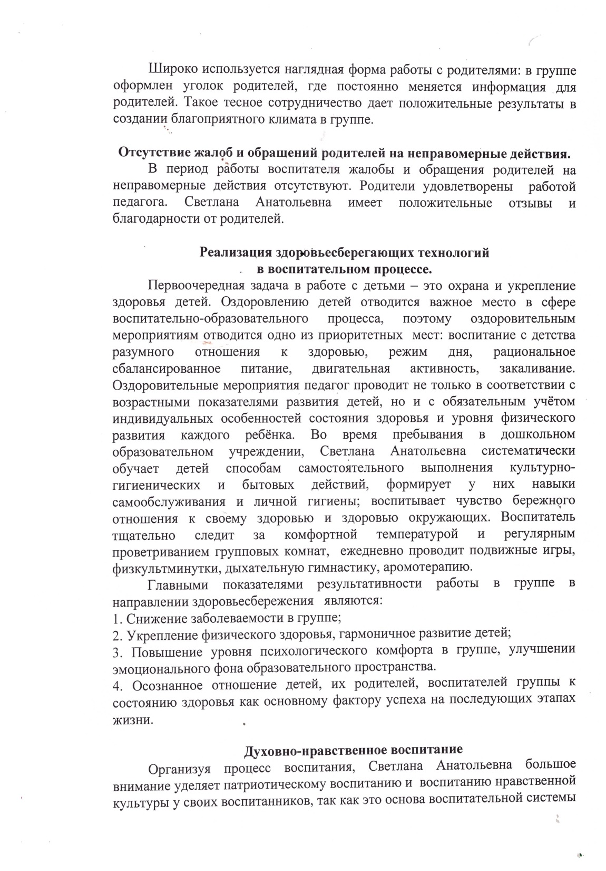
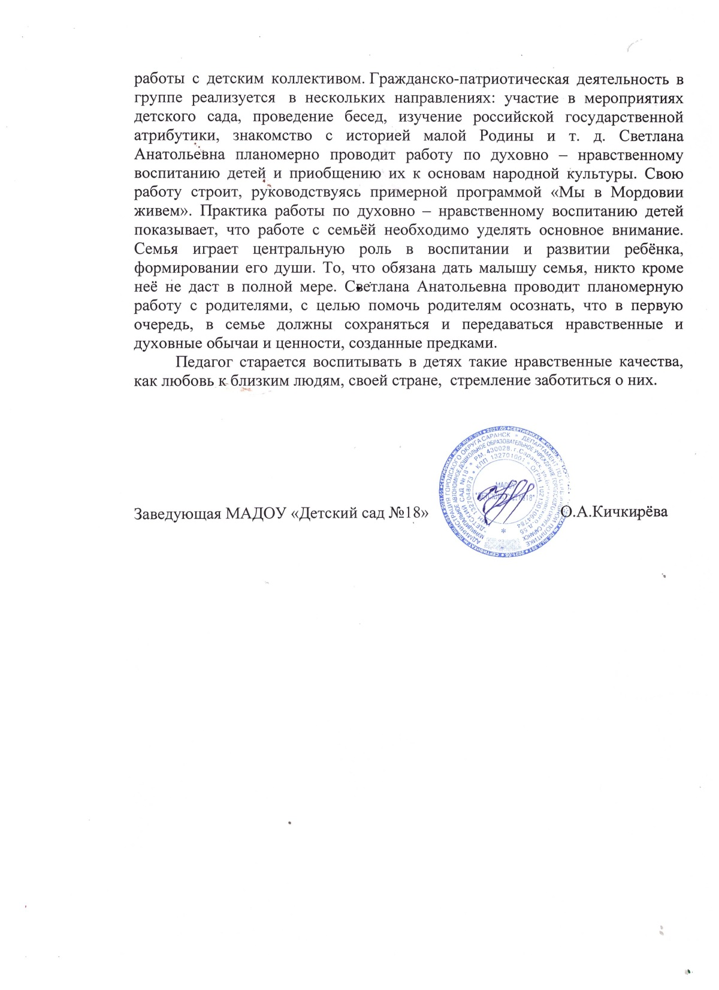

Slide 55
11.Качество взаимодействия с родителями

Slide 56
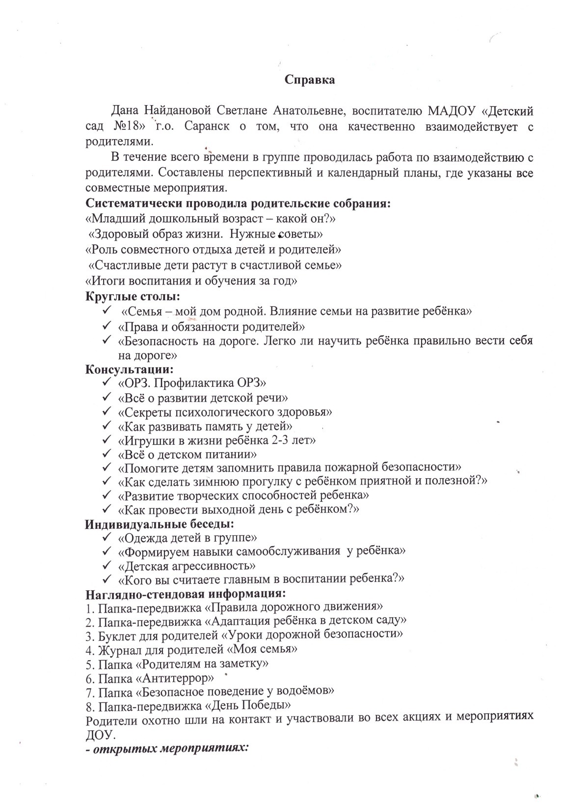
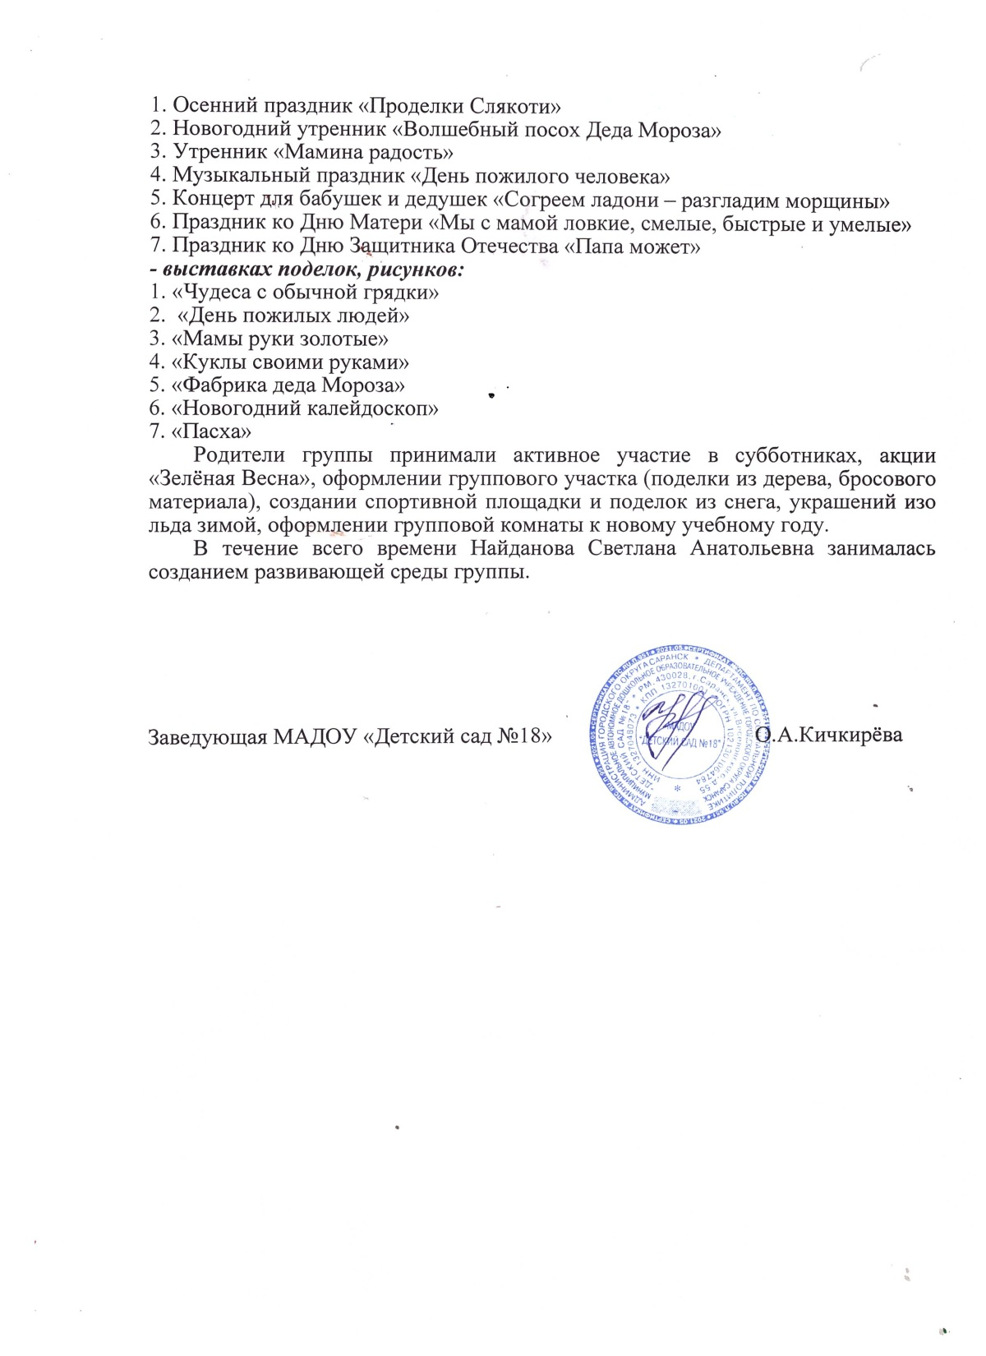

Slide 57
12.Работа с детьми из социально-неблагополучных семей

Slide 59
13. Участие в профессиональных конкурсах

Slide 70
14. Награды и поощрения педагога в межаттестационный период

